Slide 1

퓨어윗미
화면설계서
[2024년 제주과제 2차 만성질환 관리 App 화면기획]
소속/담당자
헬스케어 본부(IT 팀) 장주영

Slide 2

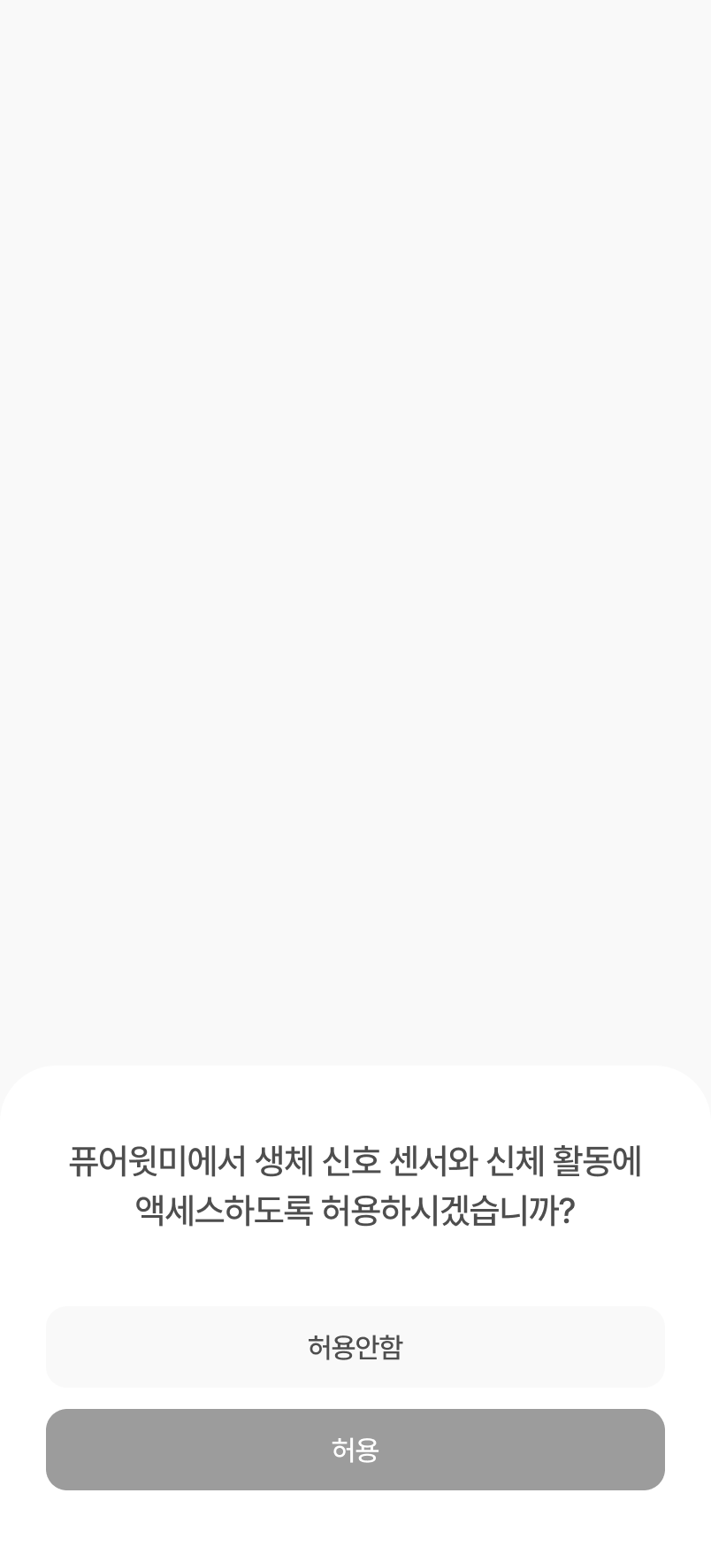
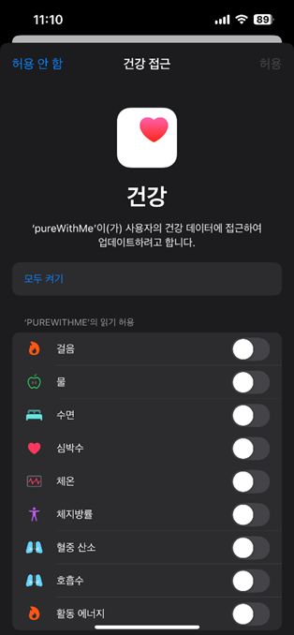
PWM-01-01
스플래시
20241212
description
1 | 앱 시작 후 스플래시 발생
2 | 앱 접근 권한 안내 화면(커스텀 가능한 때)
2-1 | 앱 접근 권한 설정 화면(디바이스 제공)
참고 | [앱 접근권한 안내 목록] -생체 신호 센서와 센체 활동에 엑세스 -알림 허용
1
2
TBD
2-1

Slide 3
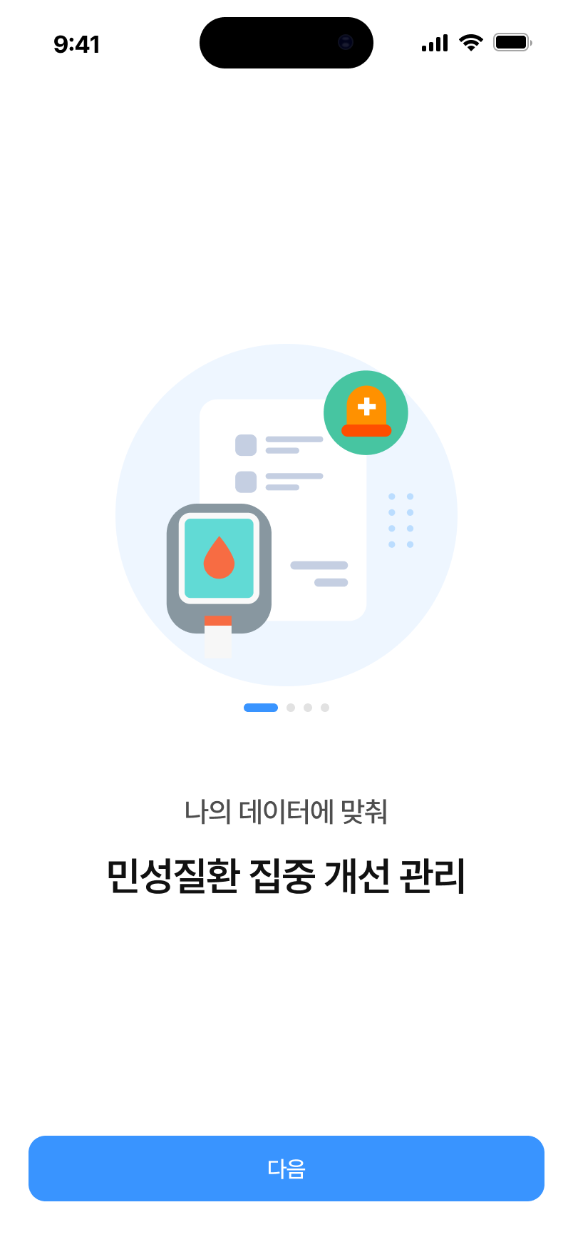
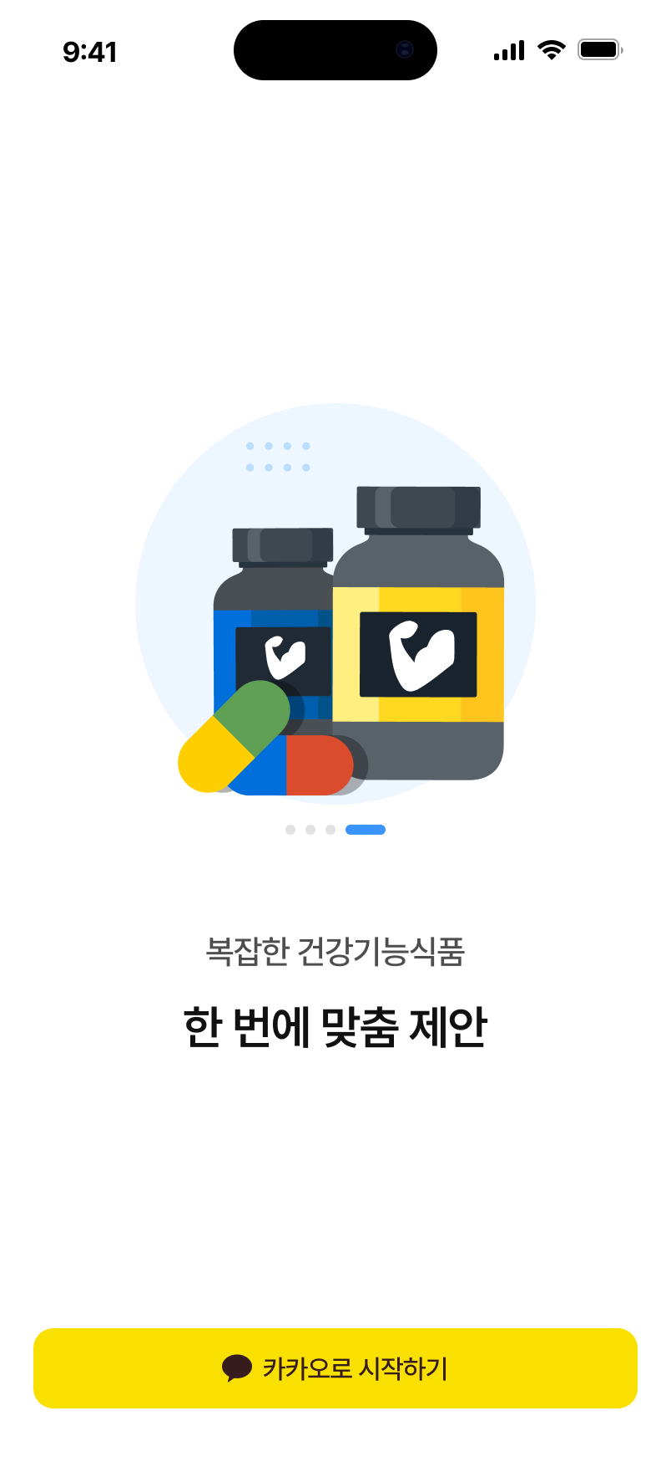
PWM-01-02
회원가입 메인
20241212
description
1 | 회원가입 진행 페이지
1-1 | 1) 1-2 클릭으로 각 내용 순서대로 노출 (디테일 #1,2,3 참고) 2) 문구에 맞는 이미지 삽입
1-2 | Cllicked: 1-1의 내용 순서대로 노출되며 디테일#3 노출 시 버튼 1-3으로 변경됨
1-3 | 1) 카카오톡 회원가입 이미지 사용 2 )Cllicked: PWM-01-03으로 이동
1
> 디테일 #1
칼로리 및 영양소 계산으로 나에게 맞는 식이, 운동 관리
> 디테일 #2
기록으로 나의 건강상태 확인
1-1
> 디테일 #3
복잡한 건강기능식품 한 번에 맞춤 제안
1-2
1-3

Slide 4
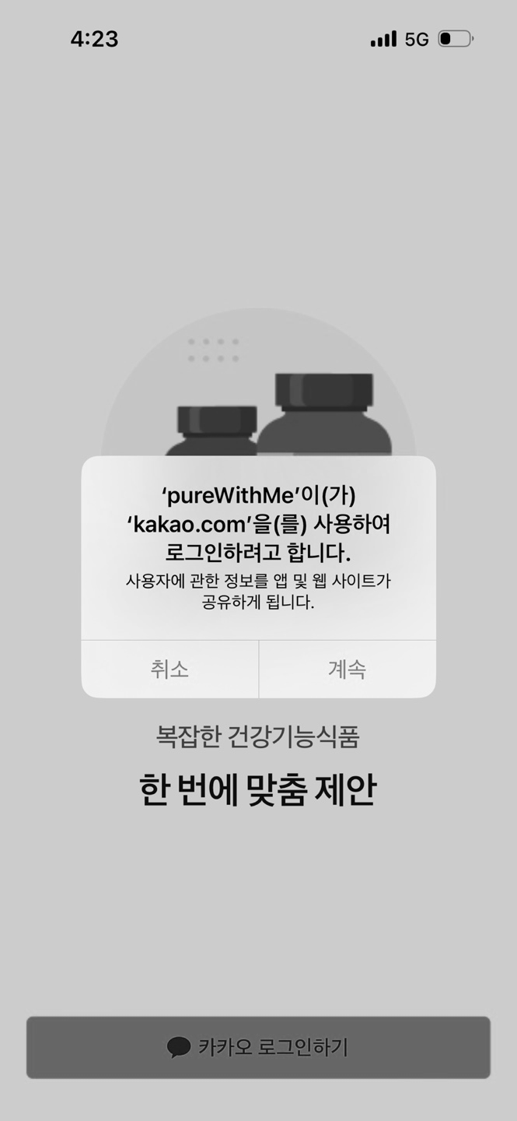
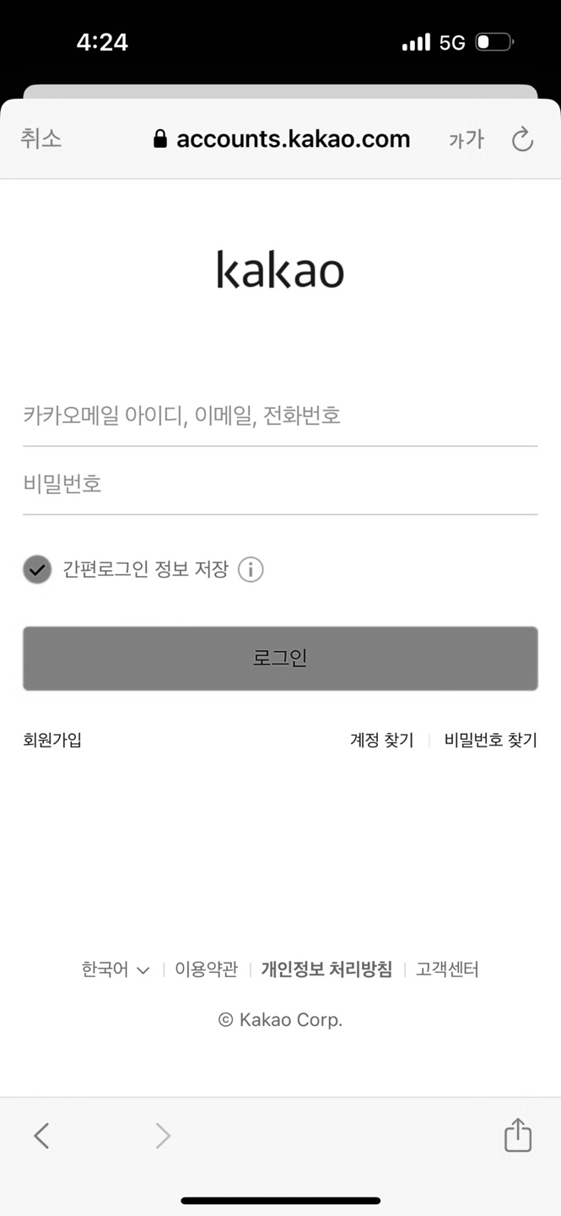
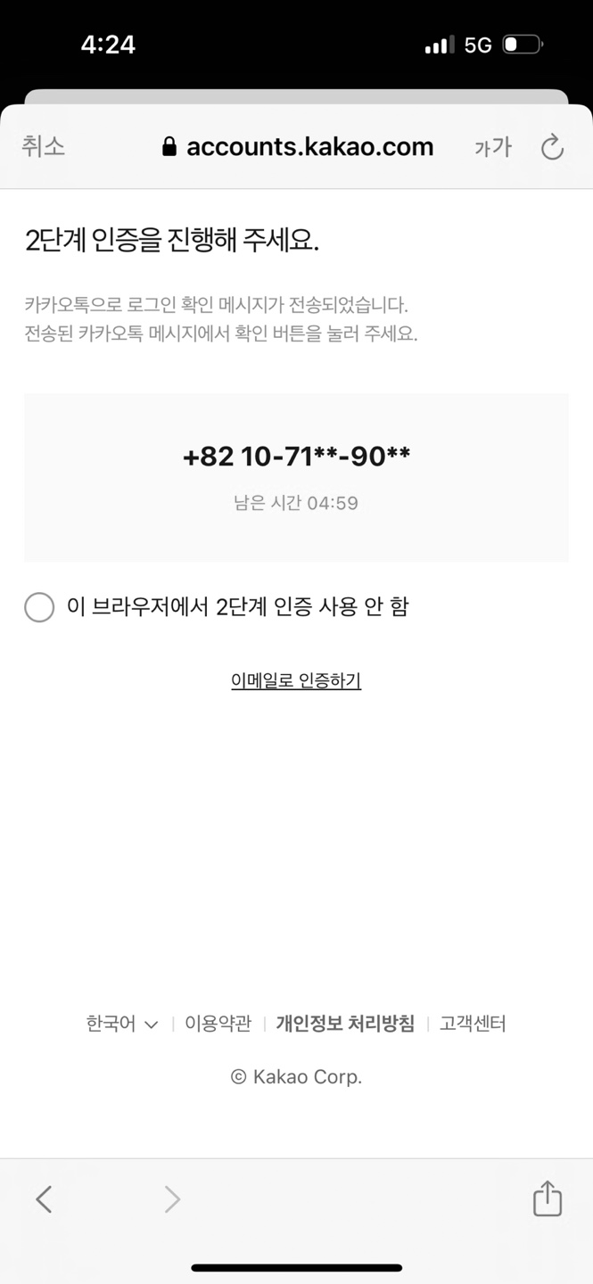
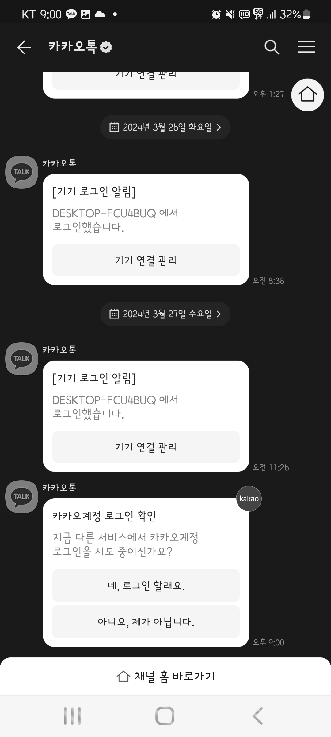
PWM-01-03
카카오로 회원가입
20241212
description
1 | PWM-01-02, 1-3 클릭으로 발생
2 | 카카오톡 로그인 진행 -> 데이터 유효 -> 3으로 이동
3 | 1) 카카오톡 2단계 인증 진행 화면 2) 카톡메세지로 인증 완료 시 다음 화면으로 이동(PWM-01-04)
3-1 | 카카오톡으로 로그인 확인 문자 전송 화면
참고 | 카카오 로그인 후 이메일 인증 : 인증메일발송 /api/user/send-mail 인증확인 /api/user/verify-code 로그인 후 토큰 생성 : /api/user/login (토큰 있는 사용자는 토큰으로 자동 로그인. 로그아웃 했거나 토큰 만료된 사람은 토큰생성이 필요함) 등록되지 않은 사용자라면 정보 동의 페이지로 이동
1
2
3
3-1

Slide 5
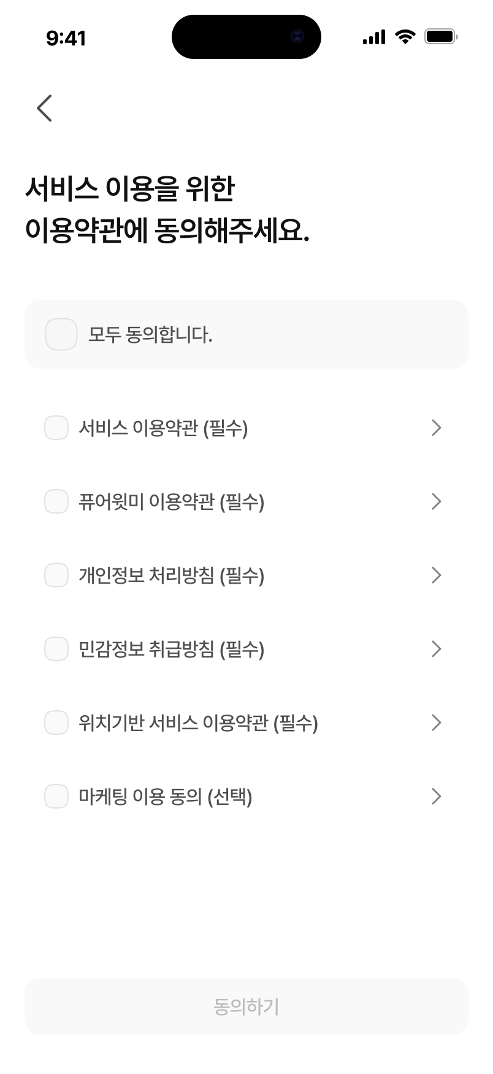
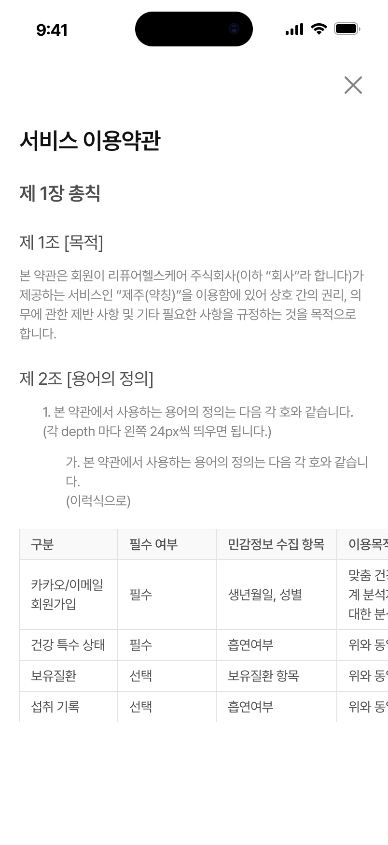
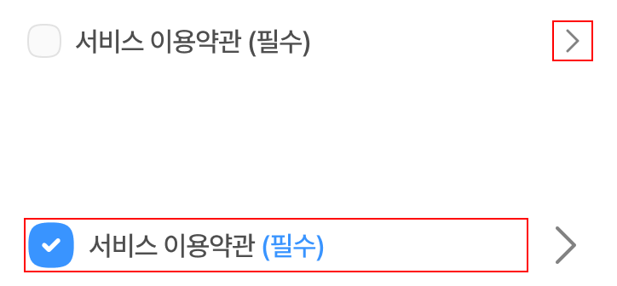
PWM-01-04
약관동의
20241212
description
1 | 서비스 사용을 위한 약관 동의 화면
1-1 | Clicked : Back (PWM-01-02)페이지로 이동
1-2 | 서비스 이용약관 목록(체크박스) 참고:디테일 #2 [리스트] 서비스 이용약관* 개인정보 처리방침* 민감정보 수집 및 이용약관* 마케팅 이용 동의(선택)
1-3 | Default: 기본값 Active: 1-2 필수항목 체크박스 모두 선택 시
2 | 이용약관 목록 리스트(디테일 #1) 클릭 시 발생
2-1 | Clicked: 1번 화면으로 이동
참고 | 디테일한 약관 내용 필요! https://www.notion.so/repurehealthcare/e3ea35cc0ed34e96bb168073d141b78b
1
2
1-1
2-1
1-2
> 디테일 #1
> 디테일 #2
1-3

Slide 6
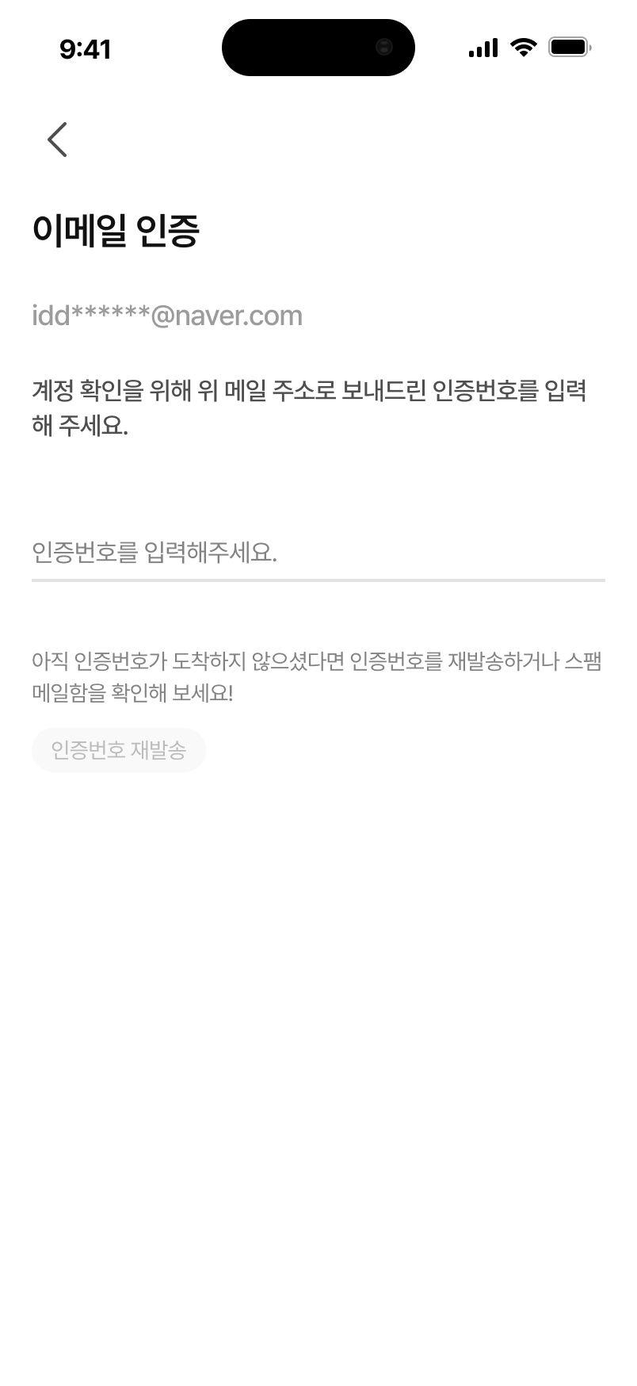
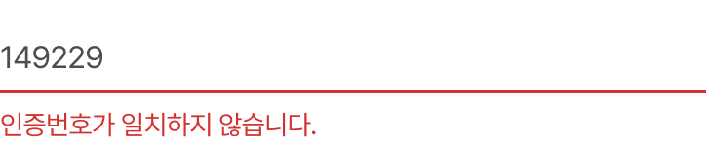
PWM-01-05
이메일 인증 (MFA)
20241212
description
1 | 이메일을 통한 2차 인증 화면
1-1 | Clicked: Back (PWM-01-02)페이지로 이동
1-2 | 카카오 가입 이메일로 인증번호 발송 인증 번호 입력 > 유효 > 페이지 이동
1-3 | Clicked: 인증번호가 위에 작성된 메일로 재발송
1-4 | Active: 인증번호 input 에 데이터 입력 시 데이터 유효 > 다음 페이지로 이동 데이터 유효 X > 디테일 #1
참고 | [앱 접근권한 안내 목록] -생체 신호 센서와 센체 활동에 엑세스 -알림 허용
1
1-1
1-2
> 디테일 #1
1-3

Slide 7
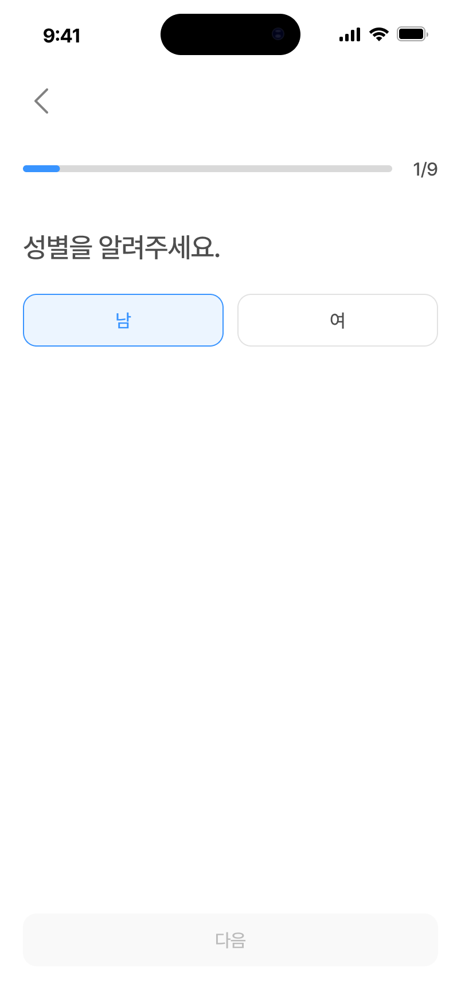
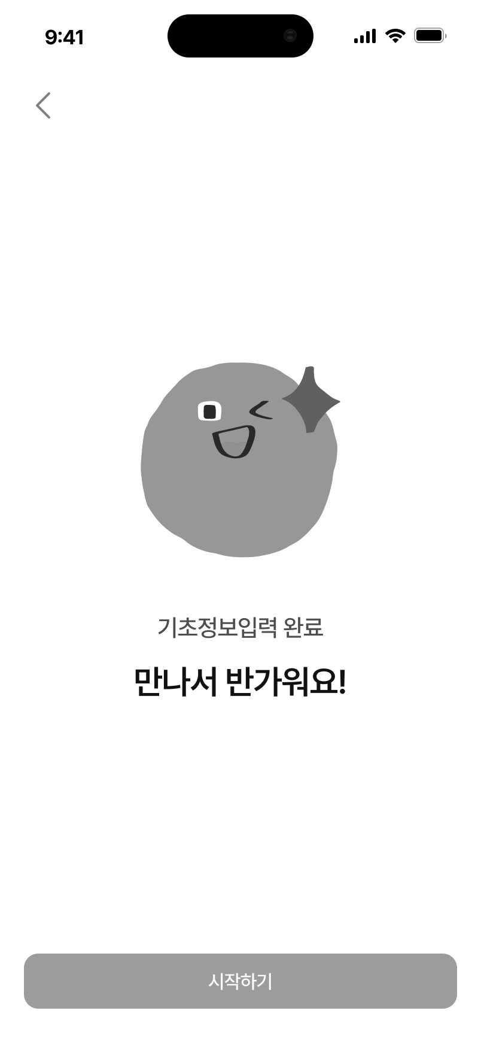
PWM-01-06
기초정보입력
20241212
description
1 | 기초정보를 입력하는 화면
1-1 | Clicked: Back
1-2 | 기초정보 입력 질문 노출(리스트 참고) Clicked: Yes or No :다음 질문으로 즉시 이동 Multiple: 하나라도 선택 시 1-3 활성화
1-3 | Active: 답변 입력 데이터 있는 경우
1-4 | Clicked: PWM-02-01로 이동
참고 | 1) 전체 질문 리스트 (기초정보입력#) https://www.notion.so/repurehealthcare/15bdedb141ec80048d37ddba98f4ce62 2) 정보 동의 항목 체크, 기초정보 입력 후 회원 등록 : /api/user/register
1
> 기초정보입력 #2
1-1
이름을 알려주세요.*
> 기초정보입력 #3
키를 입력해주세요 .*
1-2
> 기초정보입력 #4
체중을 입력해주세요 .*
> 기초정보입력 #5
키를 알려주세요.*
> 기초정보입력 #6
허리둘레를 입력해주세요.*
1-3
1-4

Slide 8
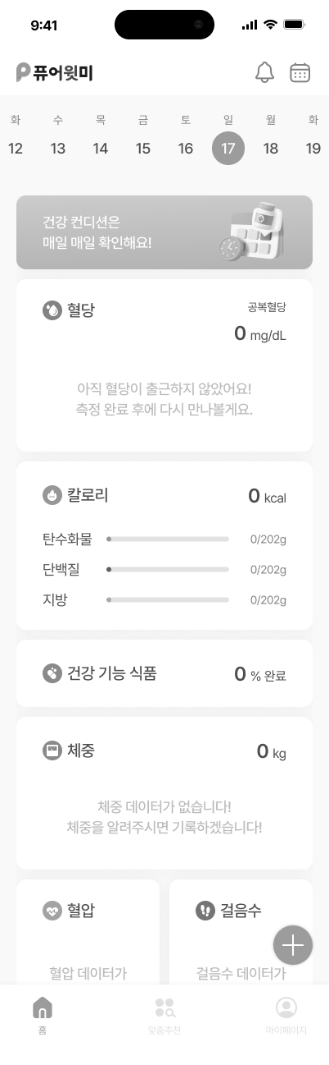
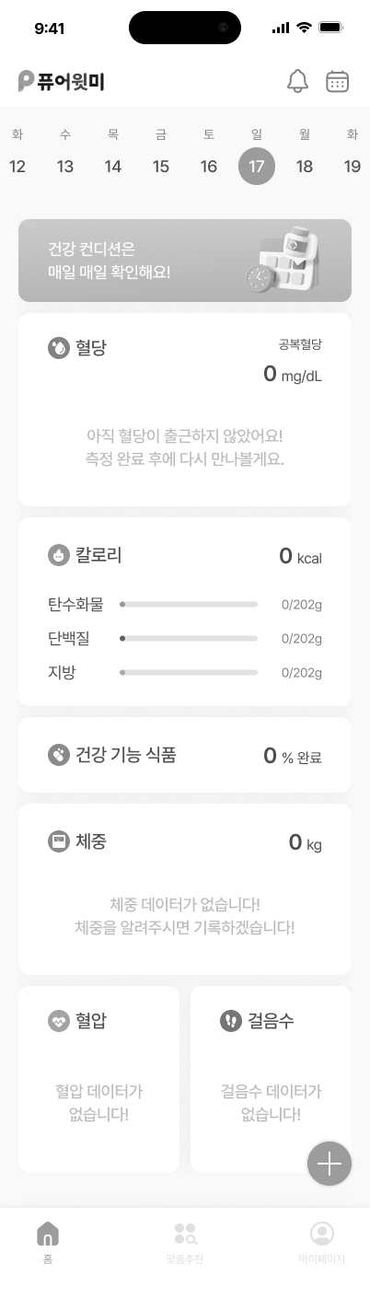
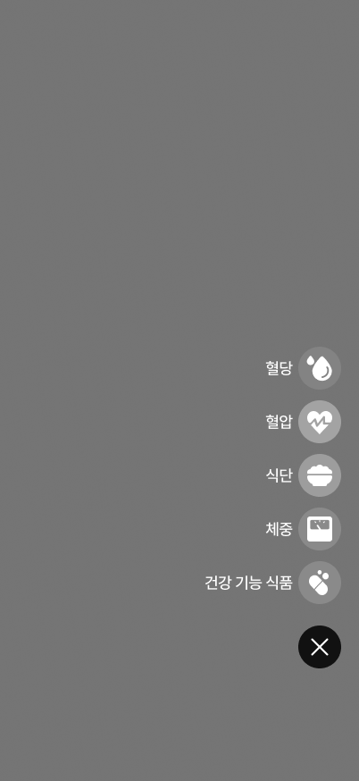
PWM-02-01
홈 메인-데이터X
20241212
description
1 | 로그인 후 기록 노출되는 홈 메인 페이지
1-1 | [GNB] : 상단 고정 L : Logo ic R Btn: : 알림/캘린더 1) 알림 앱 내의 알림사항이 있는 경우 배지 추가 Clicked: PWM-02-01-XX 로 이동 2) 캘린더 Clicked: 캘린더에서 날짜 선택 후 확인을 누르면 해당 날짜의 메인 화면으로 전환(다음페이지 4 참고)
1-2 | Default: 오늘 날짜로 자동 선택 Clicked: 진한 컬러로 표시, 다른 날 클릭 시에도 오늘 날짜는 opacity 준 상태로 유지 날짜 클릭시 해당 날짜의 메인페이지로 변경 Scroll: horizon 일주일 단위로 날짜만 좌우 스와이프(요일 고정)
1-3 | 광고나 이벤트를 알리는 목적으로 두는 콘텐츠 구역
1-4 | [FAB] Clicked: 버튼 리스트(2번) 활성화 2번 내 버튼 클릭시: : 해당 항목의 기록하기 페이지로 이동
1-5 | [Navigation] -홈 (PWM-02-01) -맞춤추천(PWM-03-01) -마이페이지(PWM-04-01)
1
2
1-1
1-2
1-3
1-4
1-5

Slide 9
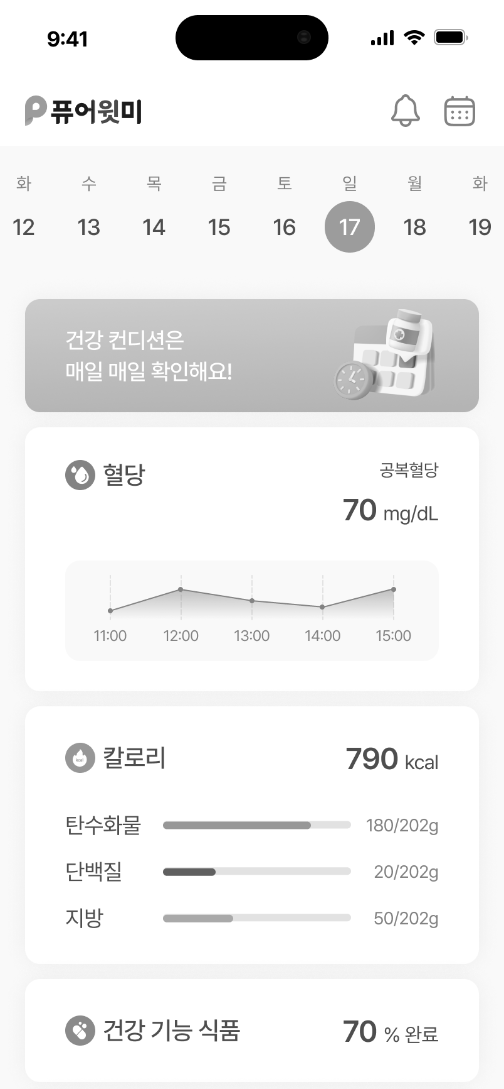
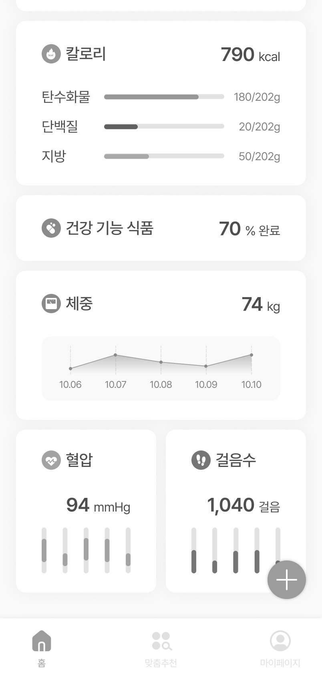
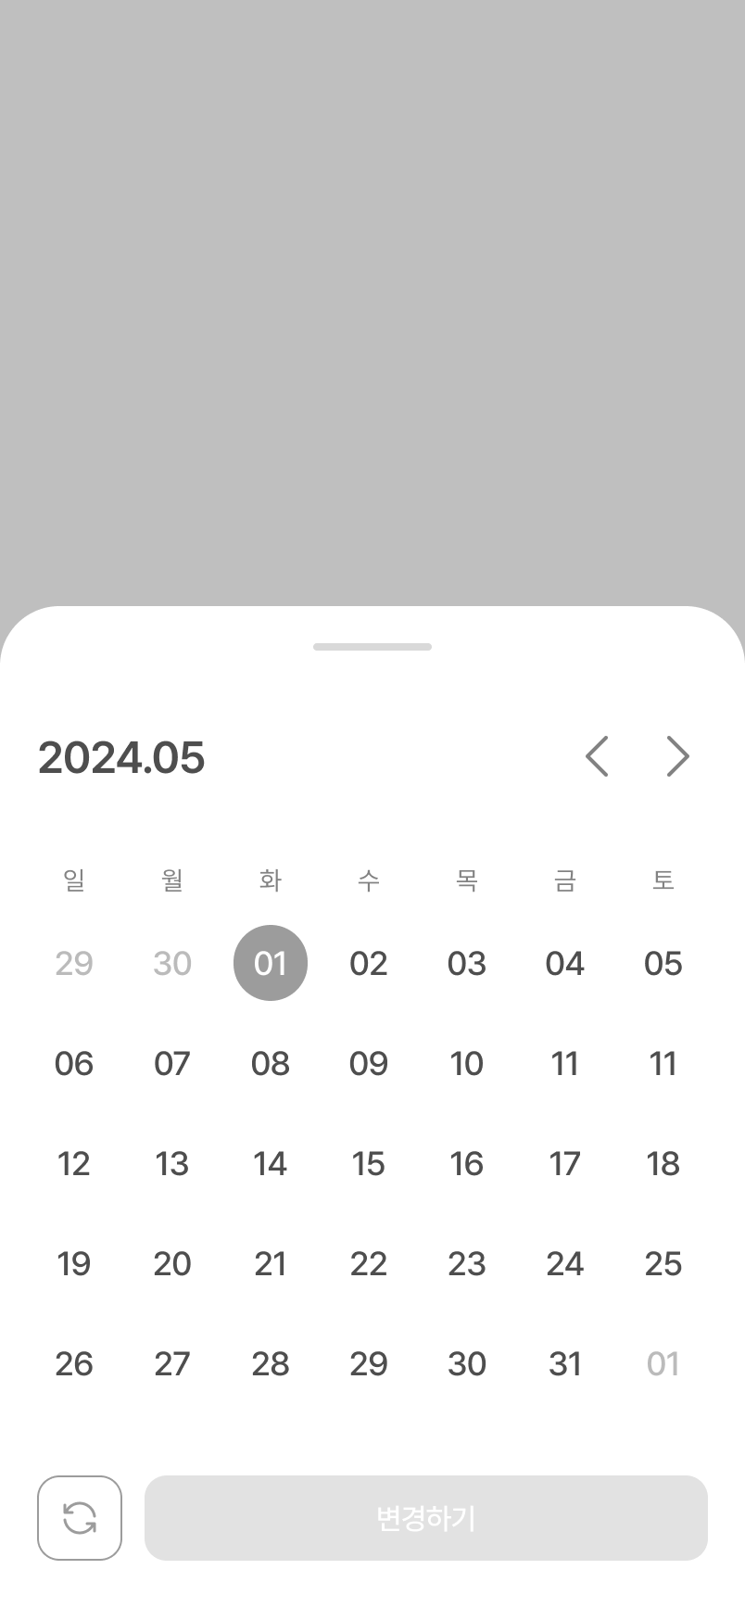
PWM-02-01
홈 메인-데이터O
20241212
description
3 | 로그인 후 기록 노출되는 홈 메인 페이지
3-1 | [혈당] Clicked: 하루 혈당기록 페이지(PWM-02-02-01)로 이동 - 혈당 기록을 바탕으로 공복혈당 기록과 그래프 노출, 그래프는 최신 기록 20개 까지의 통계로 함
3-2 | [칼로리] Clicked: 하루 식단기록 페이지(PWM-02-04-08)로 이동 - 섭취 칼로리/권장 섭취칼로리 - 섭취 탄단지 비율/권장 섭취 탄단지 비율
3-3 | [건기식] Clicked: 하루 건기식 기록 페이지(PWM-02-07-02)로 이동 -건기식 섭취 달성율 노출
3-4 | [체중] Clicked: 하루 체중기록 페이지(PWM-02-06-01)로 이동 첫 인입시 기초정보에서 입력한 체중값이 노출 체중변화 그래프 노출(최근 기록 최대 7개를 바탕으로 함)
3-5 | [혈압] Clicked: 하루 혈압기록 페이지(PWM-02-02)로 이동 -수축기/이완기 막대 그래프로 표시
3-6 | [걸음수] Clicked: 라이프로그 걸음수 페이지(PWM-02-08)로 이동
4 | [캘린더 바텀시트] Dimd 부분 Clicked: 바텀시트 사라짐 </>: 한달씩 이동 리셋: 오늘날짜로 초기화 변경하기: 선택된 날짜 정보로 이동
참고 | 홈 화면 : /api/home 혈당, 혈압, 체중,권장 칼로리 (추가 예정)
3
4
3-3
3-1
3-4
3-5
1-6
3-2

Slide 10
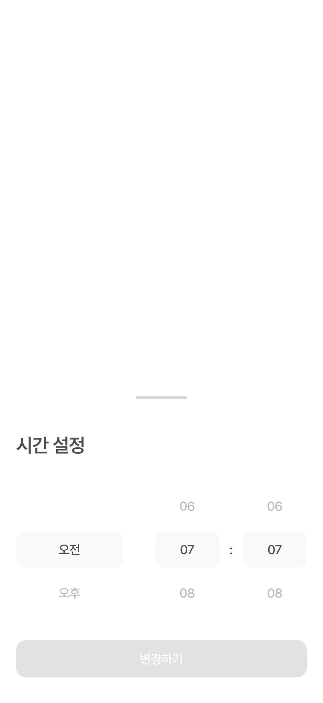
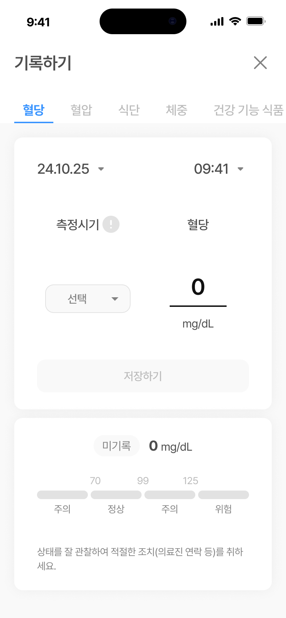
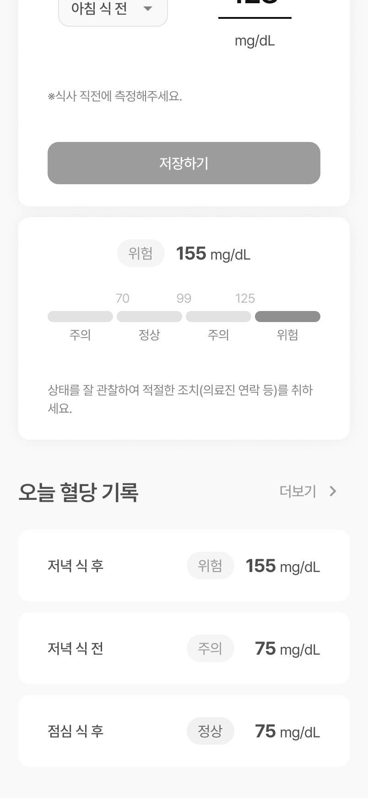
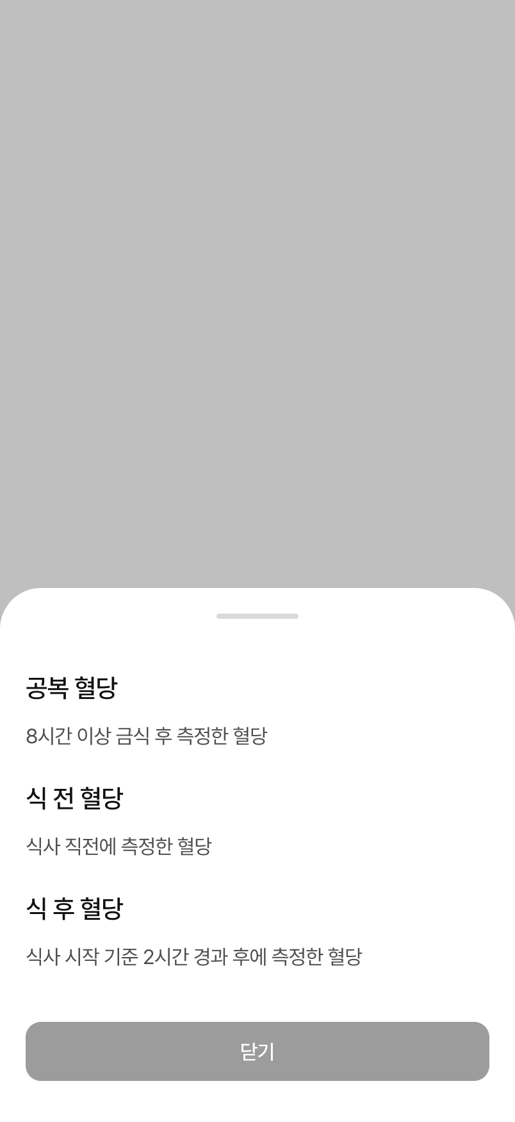
PWM-02-02
기록하기-혈당
20241212
description
1 | FAB > 혈당 클릭시 나오는 기록하기 페이지
1-1 | [header] Text: 기록하기 고정 R btn: Exit (PWM-02-01)로 이동
1-2 | [Tab] Scroll: Horizon, Align: Center Clicked: 컬러 변경하여 선택된 탭이 무엇인지 나타냄
1-3 | 날짜 (참고 PWM-02-01, 4) Clicked: 캘린더 바텀시트 활성화 2) 시간 Clicked: 바텀시트 #2 활성화 Default: 현재시각 Scroll: Vertical 3) 측정시기 Info ic 클릭 시 바텀시트 #3 선택버튼 클릭 시: 바텀시트 발생 (목록 : 공복, 아침식전, 아침식후, 점심식전, 점심식후, 저녁식전, 저녁식후, 취침 전) 4) 혈당 클릭 시 숫자 키패드 노출
1-4 | 저장하기 Active: 유효 데이터 입력 시 Clicked: PWM-02-01-01 로 이동
1-5 | 정상/위험 노출바 측정시기에 따라 위험도 기준이 변함 참고) https://www.notion.so/repurehealthcare/15bdedb141ec801db780ed2da282f9ef?v=0dfc8bb6286042a3a5cd040200642cd7&p=15bdedb141ec806c8088db7085afdaf0&pm=s
1-6 | [List] 혈당 기록 데이터 리스트 선택한 날짜 내의 기록된 측정 값 리스트 최신 순으로 3개 노출 더보기 버튼 클릭 시: PWM-02-01-01 로 이동
참고 | 혈당 등록 : /api/blood-sugar/record
1
2
1-1
1-2
1-3
1-4
1-6
1-5
3

Slide 11
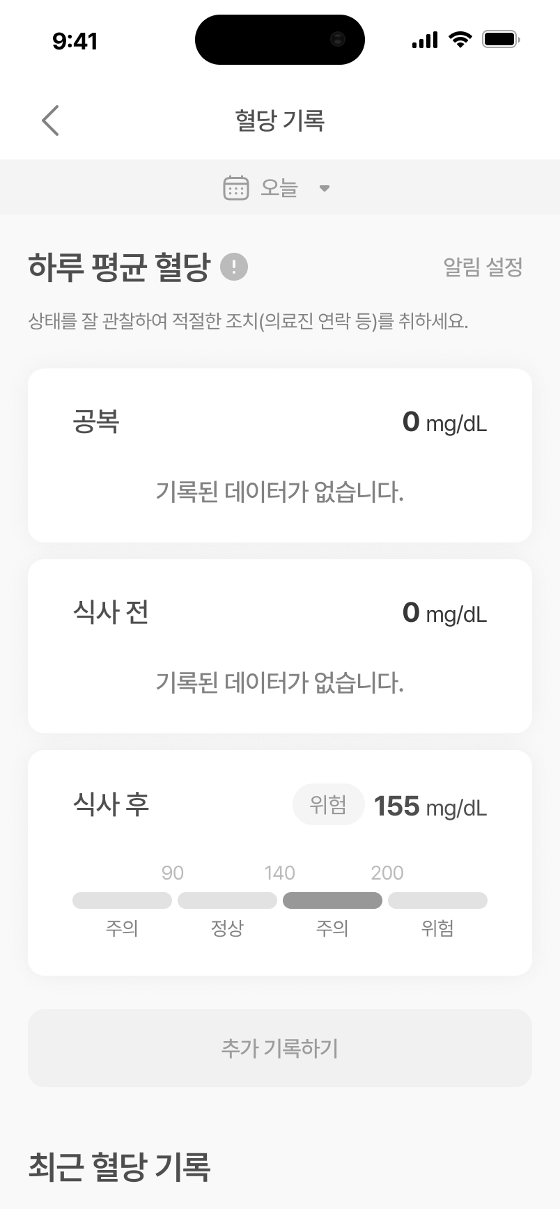
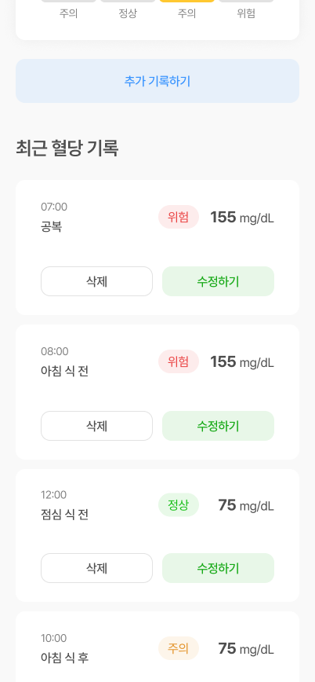
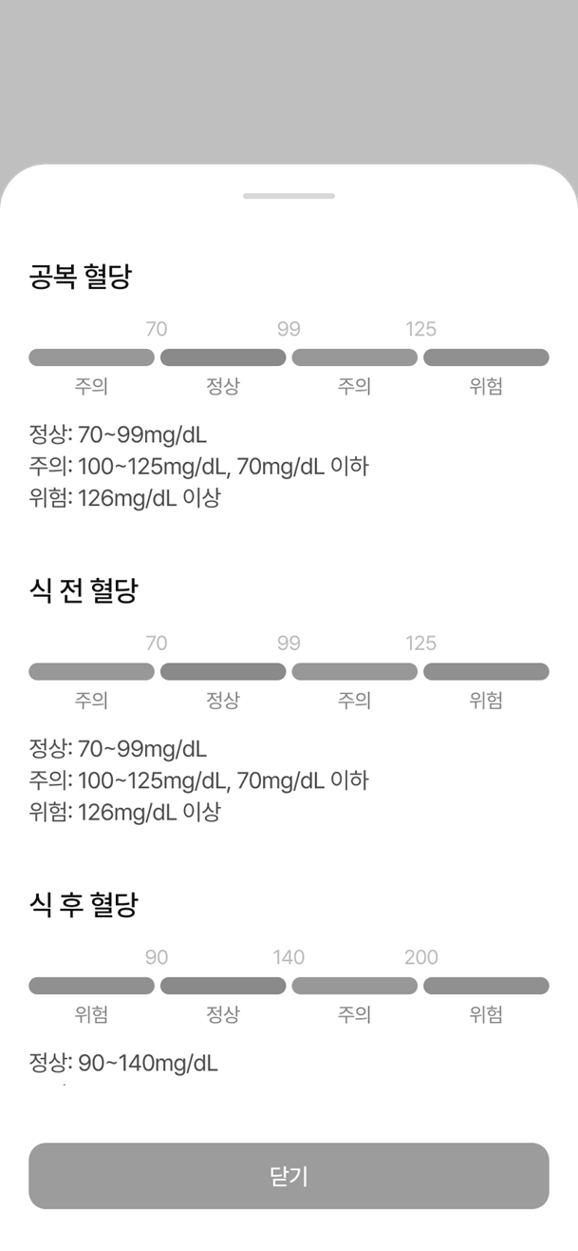
PWM-02-02-01
오늘의 혈당 기록
20241212
description
1 | 메인 > 혈당 클릭시 나오는 기록보기 페이지
1-1 | [header] Text: 하루 혈당 기록 L btn: Back
1-2 | [캘린더] 참고 PWM-02-01, 4
1-3 | 하루 평균 혈당 데이터O: 기록한 날의 식후, 식전(공복, 식전) 평균값 *식전에 ‘취침 전’은 포함되지 않음 데이터X: 텍스트 노출＂기록된 데이터가 없습니다“ 2) 알림설정 PWM-02-02-01-1 이동 3) 하루평균혈당 Info ic 클릭 시 바텀시트 #2
1-4 | Clicked: PWM-02-02-01-2 로 이동
1-5 | [List] 해당 일자에 기록된 혈당 데이터를 모두 노출 삭제/수정 가능 삭제: 삭제하시겠습니까? 팝업 발생 수정: 데이터 유지한 채로 PWM-02-02-01-2 이동
2 | [바텀시트] Dimd 부분 클릭 시 바텀시트 사라짐, 닫기 버튼 클릭시에도 동일
참고 | 혈당 기록 리스트(날짜별로 검색 가능) : /api/blood-sugar/record
1
2
1-1
1-2
1-5
1-3
1-4

Slide 12
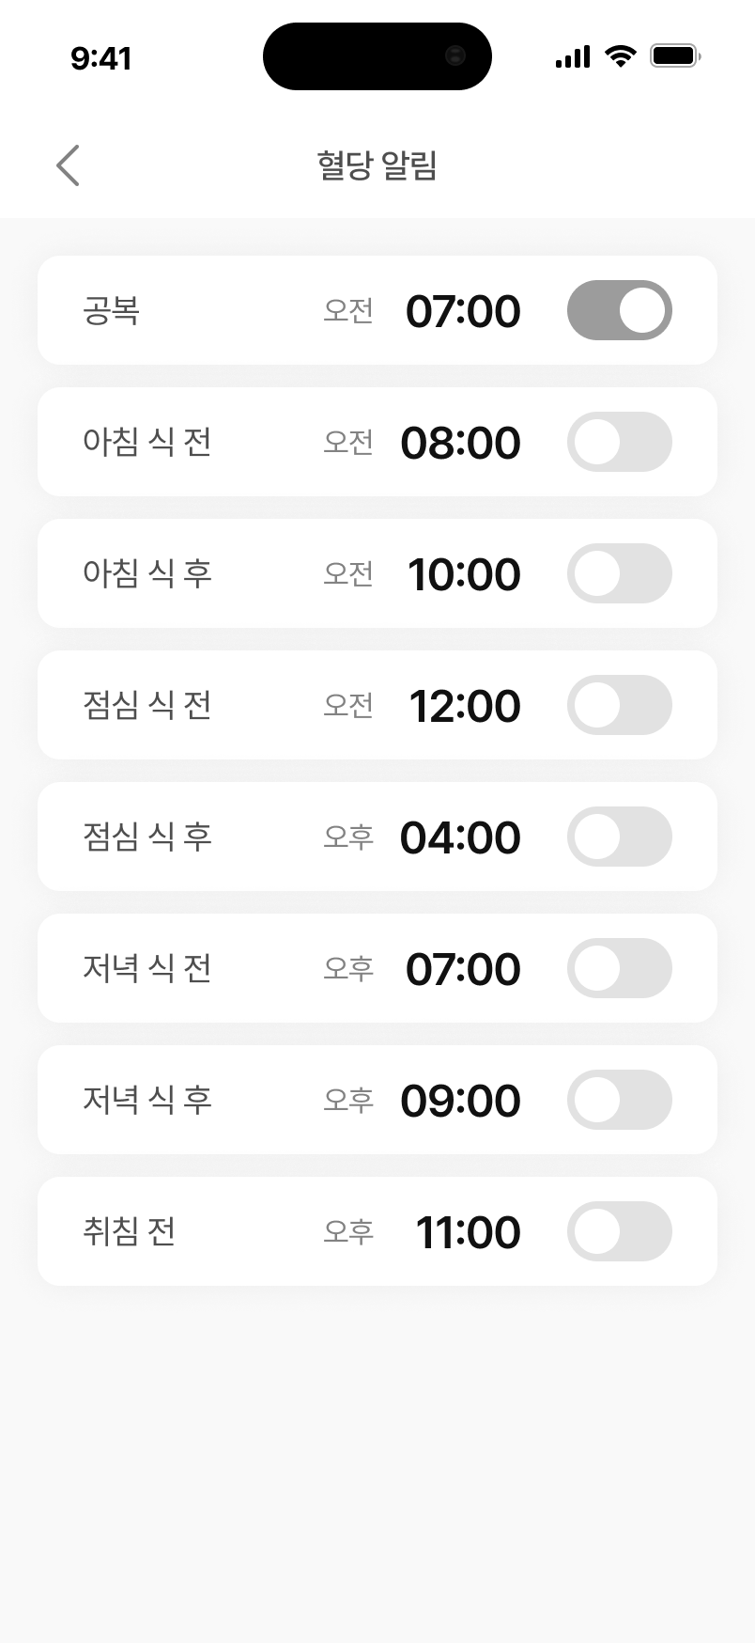
PWM-02-02-01-1
혈당 알림
20241212
description
1 | 기록보기 > 혈당 알람 클릭 시 노출되는 페이지
1-1 | [header] Text: 혈당 알림 L btn: Back 이때 변경사항이 있는 경우 데이터 갱신
1-2 | 알람 설정 텍스트 부분 터치 불가 빨간 부분 클릭 시: 바텀시트 #2 Toggle on/off
참고 | 혈당 알람 리스트 : /api/blood-sugar/alarm/get-alarm-list 혈당 알람 생성 : /api/blood-sugar/alarm 혈당 알람 수정 : /api/blood-sugar/alarm/{alarmId}/toggle 혈당 알람 삭제 : /api/blood-sugar/alarm/{alarmId} (알람 시간 형식 확인 필요 -> 현재 Date로 되어있음)
1
TBD
1-1
1-2

Slide 13
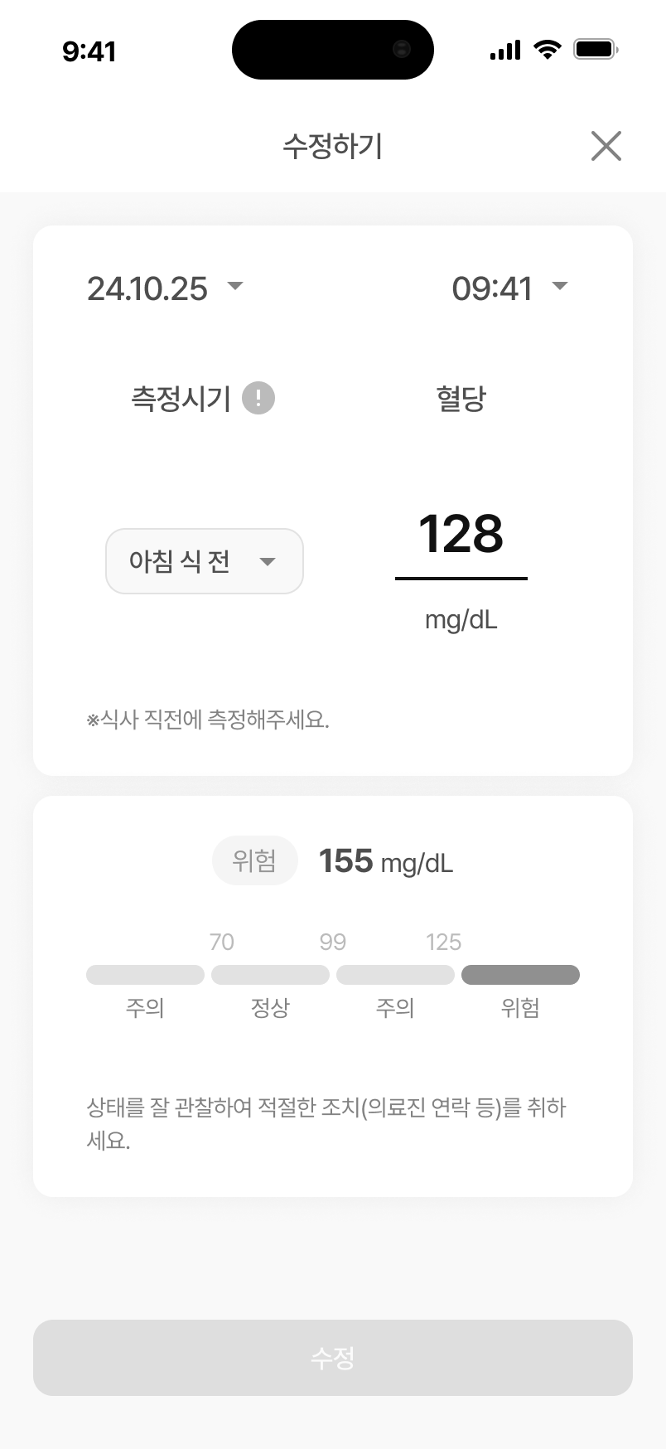
PWM-02-02-01-2
혈당 수정하기
20241212
description
1 | 혈당 수정하기 버튼 클릭 시 나타나는 페이지
1-1 | [header] Text: 수정하기 R btn: Exit (PWM-02-02-01 이동)
1-2 | Default: 기록하기와 달리 기존의 데이터 정보가 기본
1-3 | Active: 변경사항 존재 시 Clicked: PWM-02-02-01로 이동
1
1-1
1-2
1-3

Slide 14
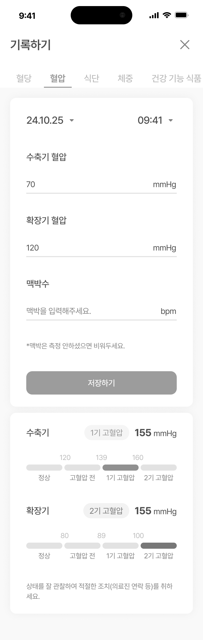
PWM-02-03
기록하기-혈압
20241213
description
1 | FAB > 혈압 클릭 시 나오는 기록하기 페이지
1-1 | [header] Text: 기록하기 고정 R btn: Exit (PWM-02-01)로 이동
1-2 | [Tab] Scroll: Horizon, Align: Center Clicked: 컬러 변경하여 선택된 탭이 무엇인지 나타냄
1-3 | 날짜 (참고 PWM-02-01, 4) Clicked: 캘린더 바텀시트 활성화 2) 시간 Clicked: 바텀시트 #2 활성화 Default: 현재시각 Scroll: Vertical 3) 수축기 혈압*/이완기 혈압*/ 맥박 클릭시 숫자 키패드 노출
1-4 | 저장하기 Active: 유효 데이터 입력 시 Clicked: PWM-02-01-01 로 이동
1-5 | 정상/위험 노출바 수축기/확장기에 따라 위험도 기준이 변함 참고) https://www.notion.so/repurehealthcare/15bdedb141ec801db780ed2da282f9ef?v=0dfc8bb6286042a3a5cd040200642cd7&p=15bdedb141ec8075848fc7ebe58cf119&pm=s
참고 | 혈압 등록 : /api/blood-pressure/record
1
1-1
1-2
1-3
1-5
1-4

Slide 15
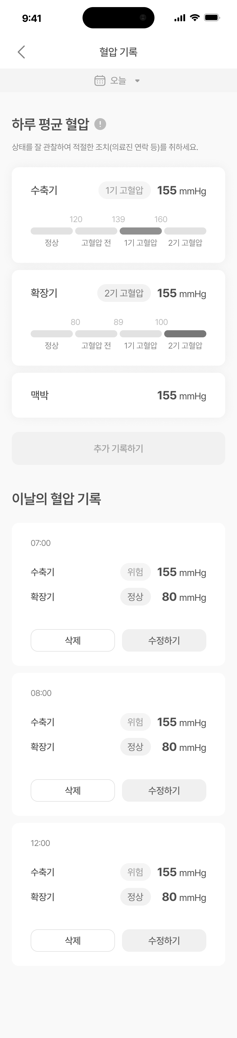
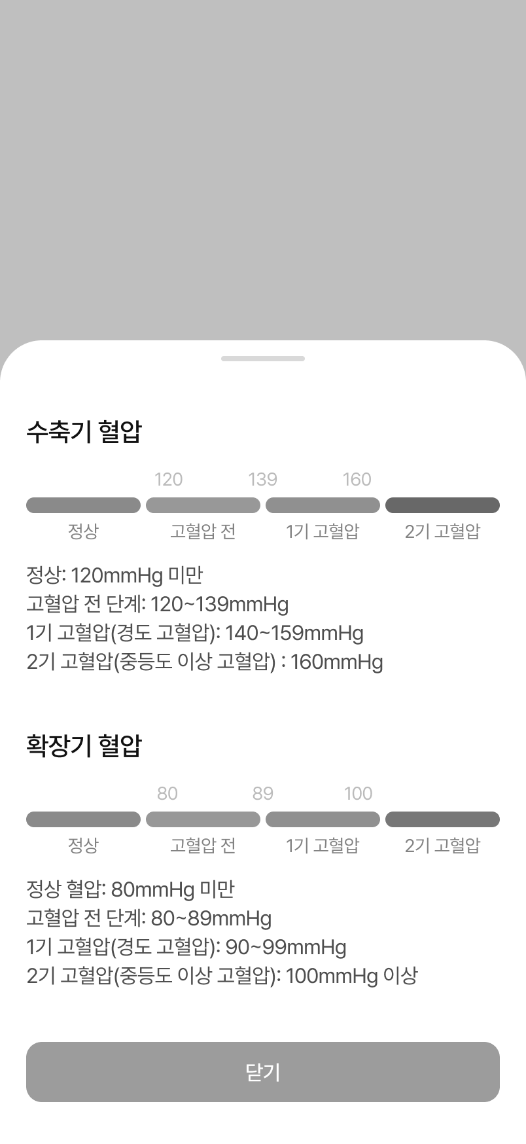
PWM-02-03-01
오늘의 혈압 기록
20241213
description
1 | 메인 > 혈압 클릭 시 나오는 기록보기 페이지
1-1 | [header] Text: 하루 혈압 기록 L btn: Back
1-2 | [캘린더] 참고 PWM-02-01, 4
1-3 | 하루 평균 혈압 데이터O: 수축기, 확장기 혈압 평균값 데이터X: 텍스트 노출＂기록된 데이터가 없습니다“ 2) 알림설정 PWM-02-02-01-1 이동 3) 하루평균혈당 Info ic 클릭 시 바텀시트 #2
1-4 | Clicked: PWM-02-03-01-1 로 이동
1-5 | [List] 해당 일자에 기록된 혈압 데이터를 모두 노출 삭제/수정 가능 삭제: 삭제하시겠습니까? 팝업 발생 수정: 데이터 유지한 채로 PWM-02-03-01-1 이동
2 | [바텀시트] Dimd 부분 클릭 시 바텀시트 사라짐, 닫기 버튼 클릭시에도 동일
참고 | 혈압 기록 리스트(날짜별로 검색 가능) : /api/blood-pressure/record
1
2
1-1
1-2
1-5
1-3
1-4

Slide 16
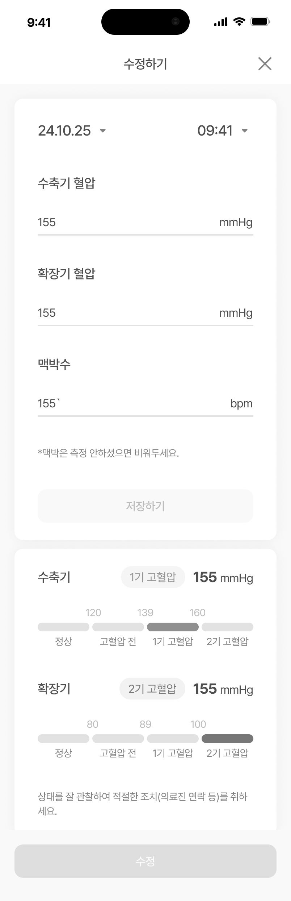
PWM-02-03-01-1
혈당 수정하기
20241213
description
1 | 혈압 수정하기 버튼 클릭 시 나타나는 페이지
1-1 | [header] Text: 수정하기 R btn: Exit (PWM-02-03-01 이동)
1-2 | Default: 기록하기와 달리 기존의 데이터 정보가 기본
1-3 | Active: 변경사항 존재 시 Clicked: PWM-02-03-01로 이동
1
1-1
1-2
1-3

Slide 17
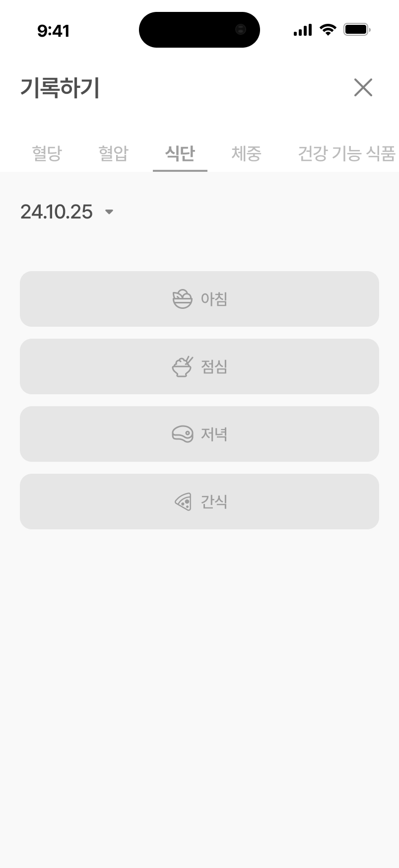
PWM-02-04
오늘의 식단 기록
20241213
description
1 | FAB > 식단 클릭 시 나오는 기록하기 페이지
1-1 | [header] Text: 기록하기 고정 R btn: Exit (PWM-02-01)로 이동
1-2 | [Tab] Scroll: Horizon, Align: Center Clicked: 컬러 변경하여 선택된 탭이 무엇인지 나타냄
1-3 | 날짜 (참고 PWM-02-01, 4) Clicked: 캘린더 바텀시트 활성화
1-4 | Clicked: 식사 기록화면으로 바로 이동(PWM-02-04-01) /만약 이전에 아침에 3개 추가했던 기록이 있다면 선택됨이 3개인 채로 페이지 이동
참고 | 음식 기록 리스트 : /api/food/get-food-records (날짜별, mealType으로 검색 가능, mealType 생략시 하루치 리스트 반환)
1
1-1
1-2
1-3
1-4

Slide 18
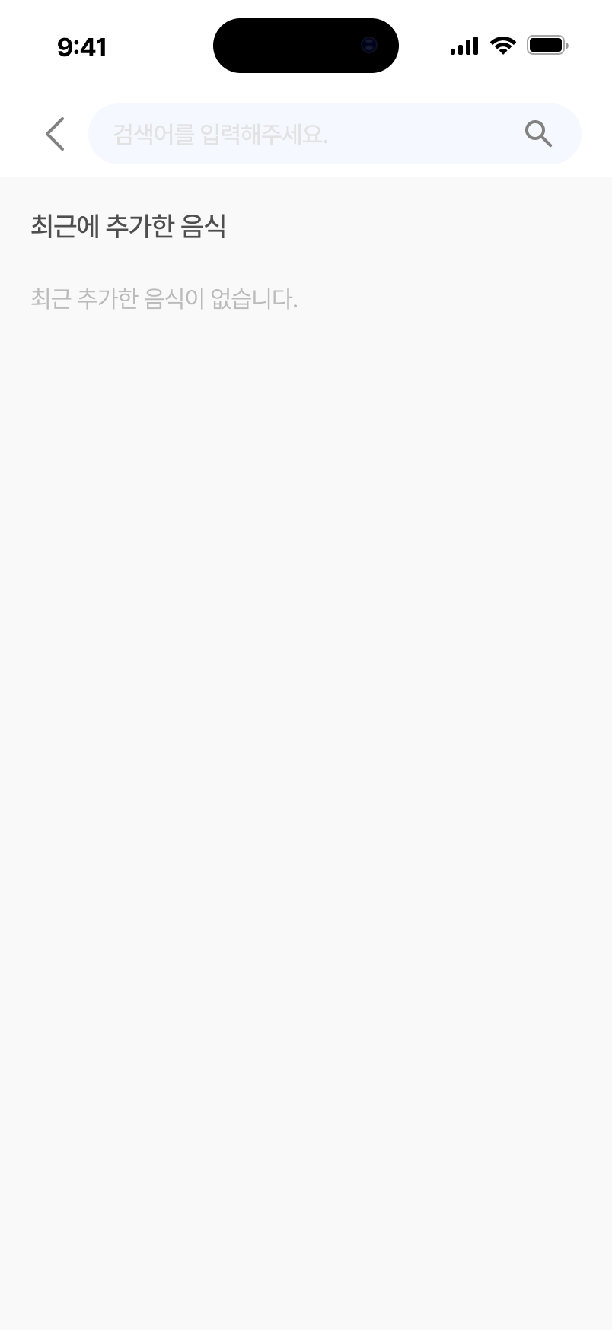
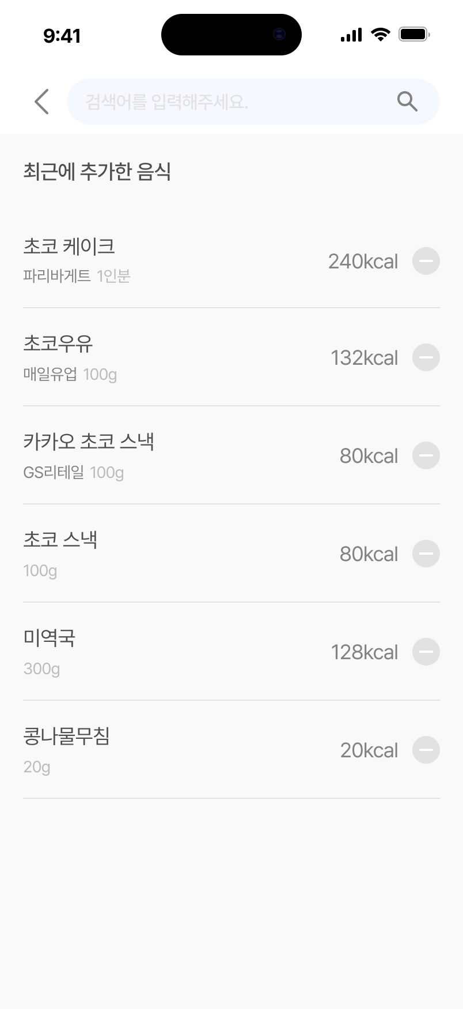
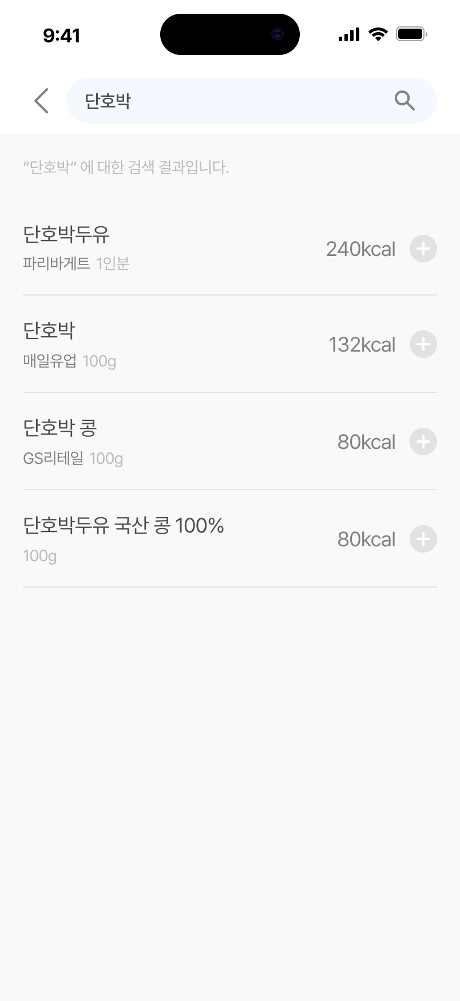
PWM-02-04-01
음식 검색하기
20241213
description
1 | 식단 추가하기 클릭하면 나오는 페이지
1-1 | [L Btn] Back [Input field] -Default: “검색어를 입력해주세요” -Input field -> Clicked: 키보드 활성화 텍스트 active로 변경 [검색 아이콘] -Clicked: 검색 결과 데이터 요청
1-2 | 최근 추가한 음식이 있는 경우: List 노출(1-3) 최근 추가한 음식이 없는 경우: 텍스트 노출 “최근 추가한 음식이 없습니다＂
1-3 | 최근에 추가한 음식 리스트 노출 리스트 제한: 최신 추가 순 20개
2 | 검색어 입력 완료한 경우
2-1 | 1-1 요청 데이터에 대한 텍스트 노출 -데이터 O: “ 00”에 대한 검색 결과입니다. +리스트 -데이터X: “00”에 대한 검색 결과가 없습니다.
2-2 | L btn Clicked: PWM-02-04-02 R btn Clicked: 상세수정(편집)없이 바로 선택됨에 추가
참고 | 음식 검색 :/api/food/search 섭취한 음식 등록 :/api/food/input-food-record
1
2
1-1
1-2
1-3
2-1
2-2

Slide 19
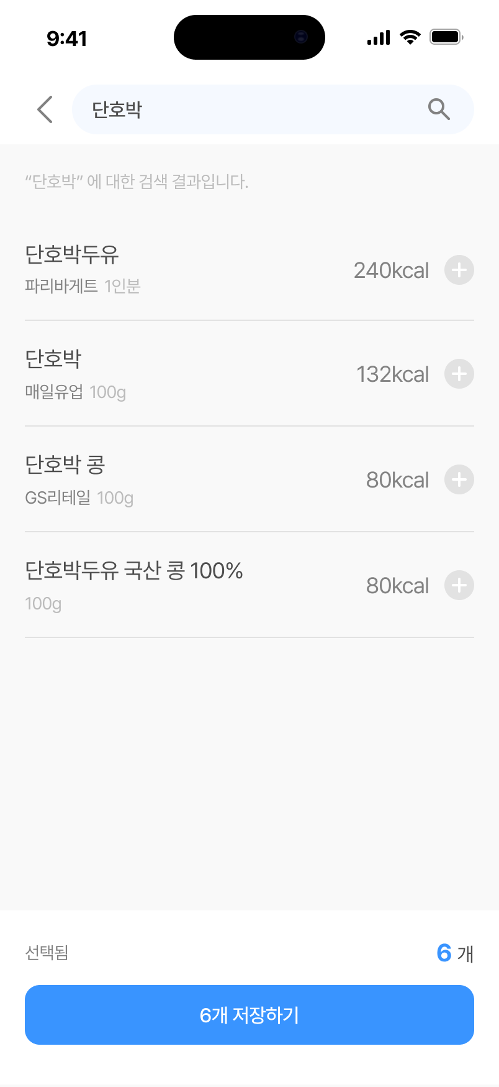
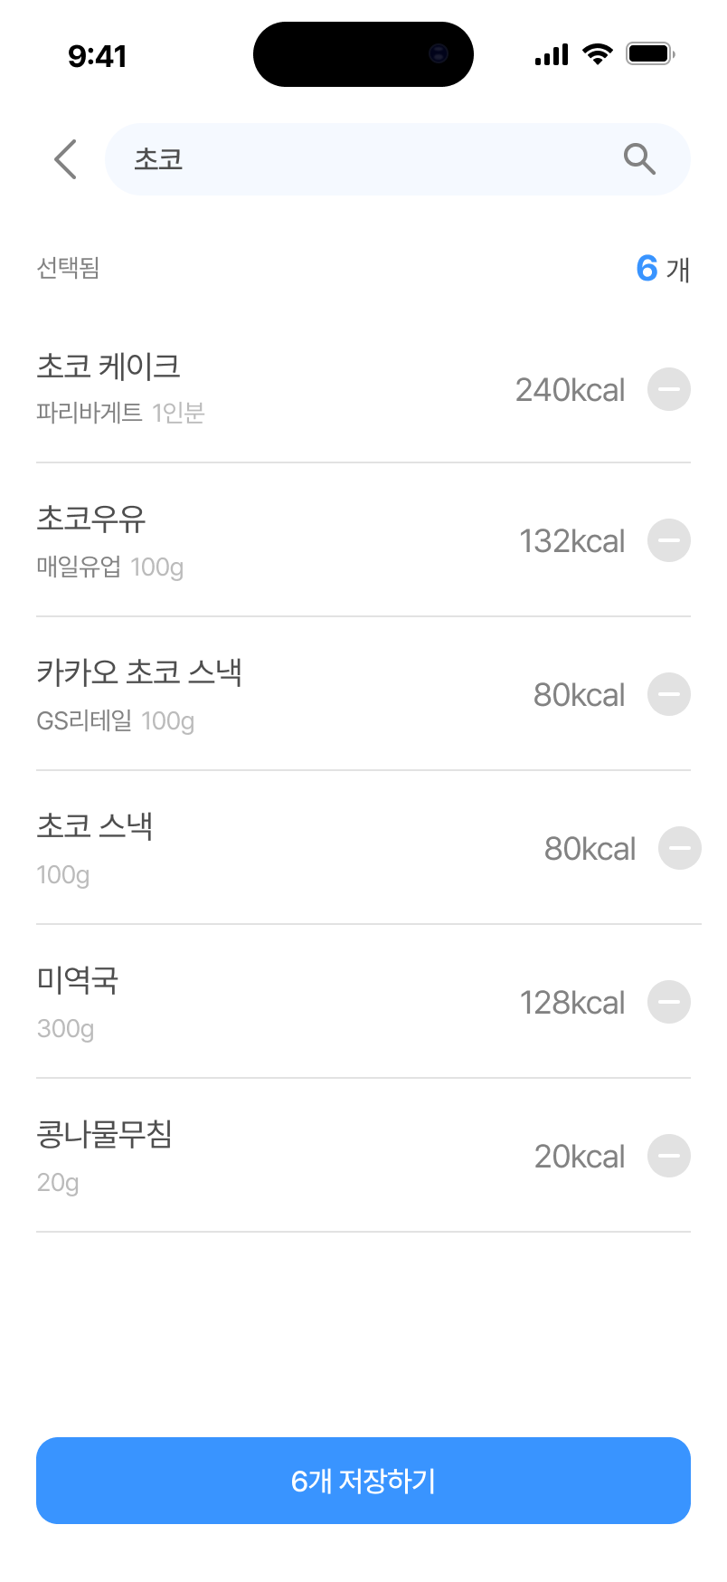
PWM-02-04-01
음식 검색하기
20241213
description
3 | 식단 추가하기 클릭하면 나오는 페이지-선택사항이 있는 경우
3-1 | 현재 선택된 사항을 나타냄 총 선택 개수 Clicked: 3-4처럼 구역 확장
3-2 | Clicked: 데이터 갱신되며 PWM-02-04 이동 Text: 선택된 개수 +저장하기
3-4 | 현재 선택된 음식 리스트 보여줌 Clicked: 1-3처럼 구역 다시 축소
3-5 | Clicked: 리스트에서 삭제
3
3-4
3-5
3-1
3-2

Slide 20
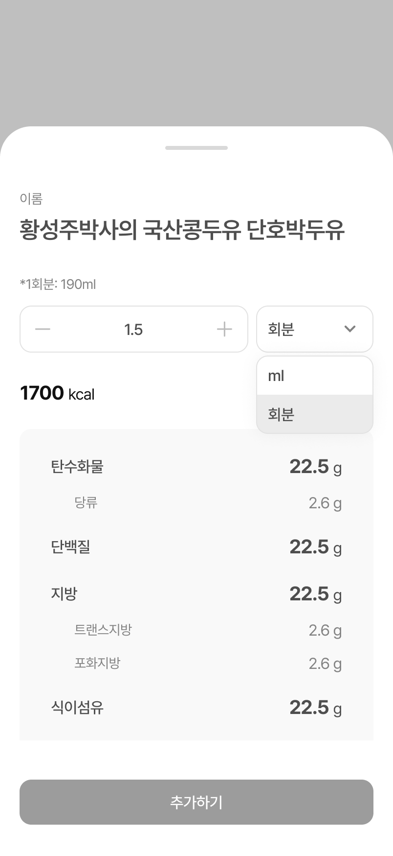
PWM-02-04-02
식단 상세 (추가 및 수정)
20241213
description
1 | 식단 상세 설정 화면
1-1 | Text: 업체명/제품명 노출
1-2 | 식품DB에 등록된 욜량 기준 g 표기 (1회 섭취량 > 총중량 > 100g 기준) [-/+버튼] Clicked: 0.5 씩 -/+ [Input field] Clicked: 숫자키보드 활성화 [Dropdown] Clicked: 드롭다운 리스트 활성화(단위 변경) 및 선택 시 즉시 1-3 표기정보 갱신 참고) https://www.notion.so/repurehealthcare/15bdedb141ec801db780ed2da282f9ef?v=0dfc8bb6286042a3a5cd040200642cd7&p=15bdedb141ec8069ab74dccc9f4abe9f&pm=s
1-3 | 단위나 용량에 맞게 칼로리 및 영양소 비율 자동 변경
1-4 | Clicked: PWM-02-04-01, 3-1 에 선택항목으로 추가
참고 | 섭취한 음식 기록 리스트 : /api/food/get-food-records 섭취한 음식 기록 수정 : /api/food/update-food-record (먹은 양만 수정 가능, 다른 항목 수정 필요할 시 삭제 후 입력 필요) 섭취한 음식 기록 삭제 : /api/food/delete-food-record
1
1-1
1-2
1-3
1-4

Slide 21
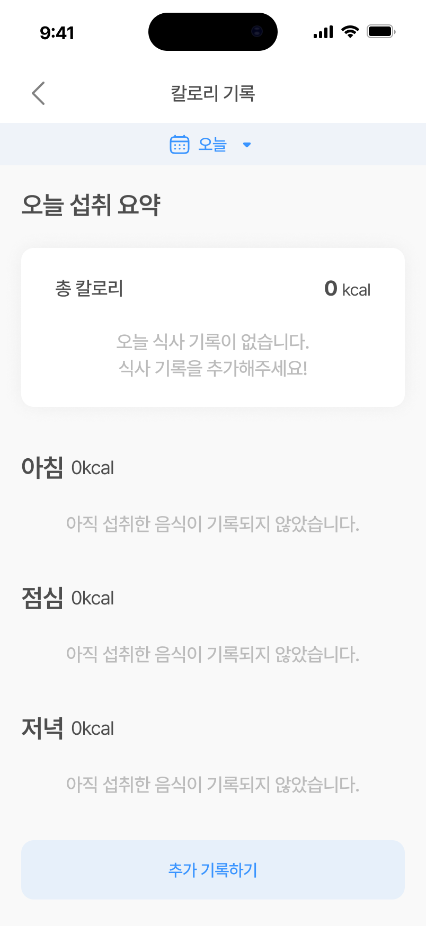
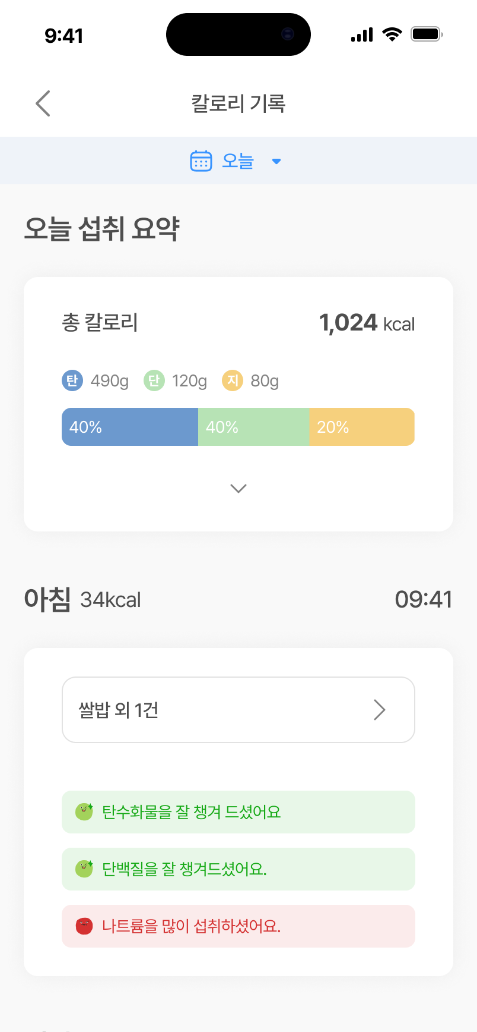
PWM-02-04-03
하루 칼로리(식단) 기록
20241213
description
1 | 메인 > 칼로리(식단) 클릭 시 나오는 기록보기 페이지
1-1 | [header] Text: 하루 칼로리 기록 L btn: Back
1-2 | [캘린더] 참고 PWM-02-01, 4
1-3 | 총칼로리 데이터O: 하루동안 기록된 칼로리 총량 -총량 대비 섭취한 탄, 단, 지 비율 및 각각의 그램(g) 수 표시 -더보기 버튼 클릭 시: 전체 칼로리 Progress bar 표시 데이터X: 텍스트 노출＂오늘 식사 기록이 없습니다. 식사 기록을 추가해주세요!”
1-4, 1-5 | 데이터 O: 1-6 식사시간대별 섭취영양소 코멘트와 섭취한 음식 목록과 각 음식별 칼로리 및 전체 탄단지 섭취 비율 노출 데이터 X: 1-4 텍스트 노출: “아직 섭취한 음식이 기록되지 않았습니다.” 1-5 Clicked: PWM-02-04-04로 이동노출
1-6 | Clicked: PWM-02-04로 이동
참고 | 음식 기록 리스트 : /api/food/get-food-records
1
1-1
1-2
1-3
1-4
1-5
1-6

Slide 22
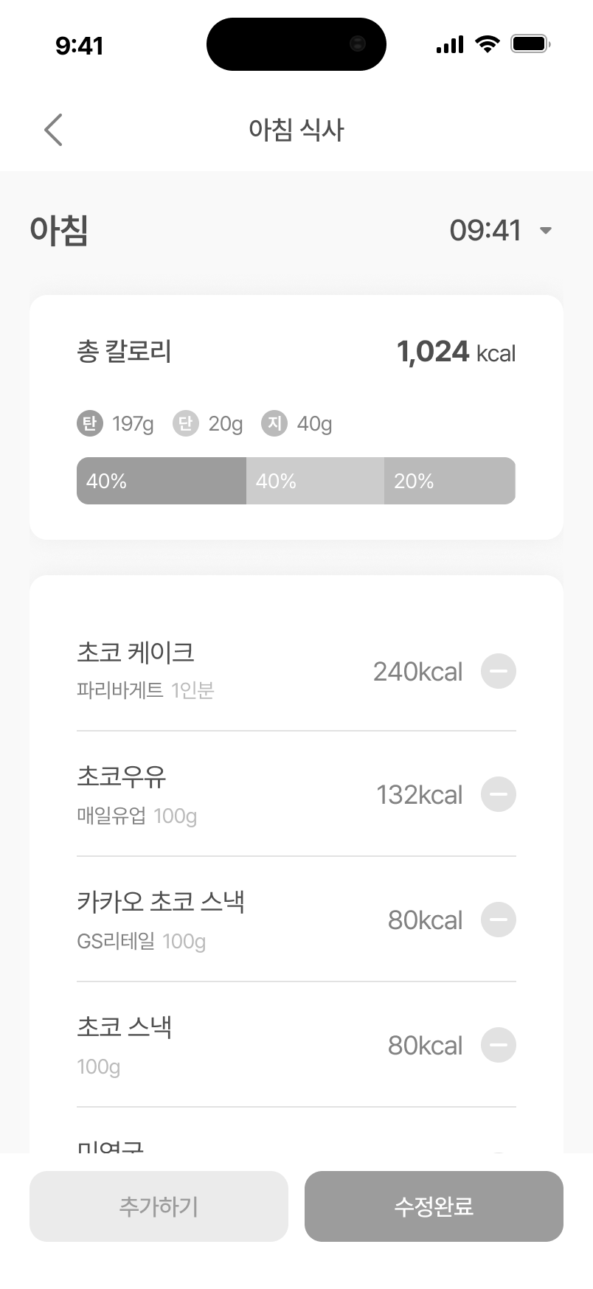
PWM-02-04-04
하루 칼로리(식단) 기록-상세
20241213
description
1 | 메인 > 칼로리(식단) 클릭 시 나오는 기록보기 페이지
1-1 | [header] Text: 00식사/간식 L btn: Back
1-2 | [시간] 참고 PWM-02-02, 2
1-3 | 총칼로리: 하루동안 기록된 칼로리 총량 -총량 대비 섭취한 탄, 단, 지 비율 및 각각의 그램(g) 수 표시 -더보기 버튼 클릭 시: 전체 칼로리 표시
1-4 | 기록한 음식 전체 리스트 노출
1-5 | -Clicked: list 에서 삭제
1-6 | Clicked: PWM-02-04-01 로 이동 이동시 데이터 유지
1-7 | Clicked: 데이터 갱신되면서 PWM-02-04-03으로 이동
참고 | 음식 기록 리스트 : /api/food/get-food-records
1
1-1
1-2
1-3
1-4
1-5
1-6
1-7

Slide 23
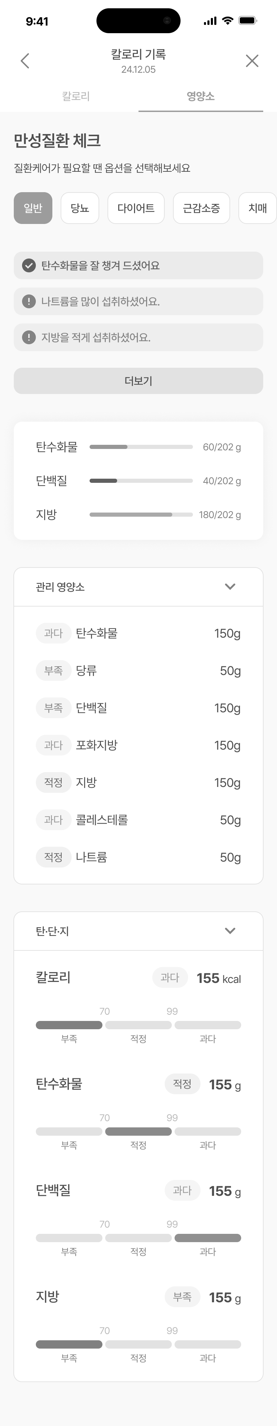
PWM-02-04-09
하루 식단 기록- 영양소
TBD
TBD

Slide 24
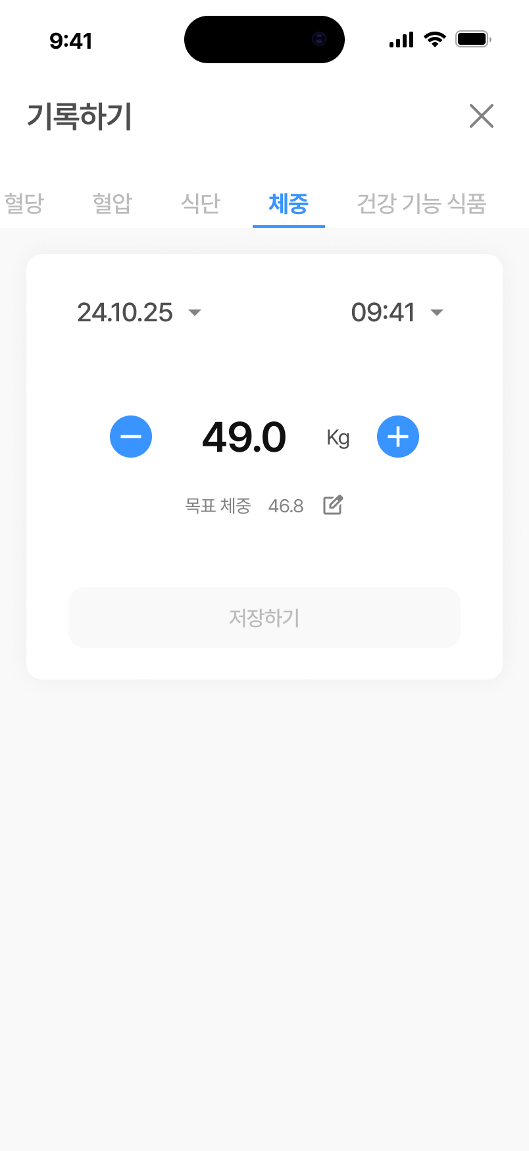
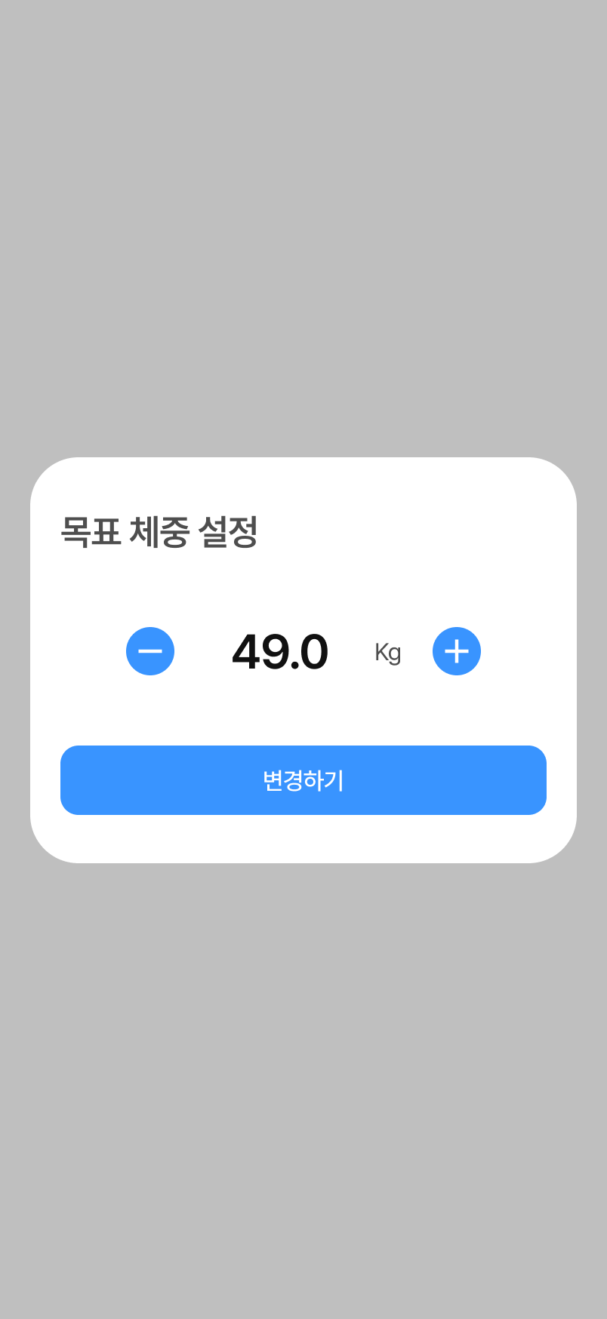
PWM-02-05
체중 기록하기
20241217
description
1 | FAB > 체중 클릭 시 나오는 기록하기 페이지
1-1 | [header] Text: 기록하기 고정 R btn: Exit (PWM-02-01)로 이동
1-2 | [Tab] Scroll: Horizon, Align: Center Clicked: 컬러 변경하여 선택된 탭이 무엇인지 나타냄
1-3 | 날짜 (참고 PWM-02-01, 4) Clicked: 캘린더 바텀시트 활성화 2) 시간 Clicked: 바텀시트 #2 활성화 Default: 현재시각 Scroll: Vertical 3) 체중 Clicked: 숫자 키패드 활성화 유효 데이터 범위 : 20~300kg 4) -/+ Clicked: 기본 입력 값 기준으로 0.1씩 증감 5) 목표체중 - Clicked: 2페이지 활성화 6) 저장하기 Active: 유효 데이터 입력 시 Clicked: 데이터 갱신하여 PWM-02-01이동
2 | 목표체중 설정 페이지
2-1 | 1) 체중 Clicked: 숫자 키패드 활성화 유효 데이터 범위 : 20~300kg 2) -/+ Clicked: 기본 입력 값 기준으로 0.1씩 증감 3) 변경하기 Active: 유효 데이터 입력 시 Clicked: 데이터 갱신 후 페이지 이동
참고 | 체중 기록 저장 : /api/weight/input-weight 저장시 userProfile의 체중도 업데이트 같은 날에 기록 저장시 입력한 값으로 대체 BMI 값 계산하여 DB 저장함
1
2
1-1
1-2
1-3
2-1

Slide 25
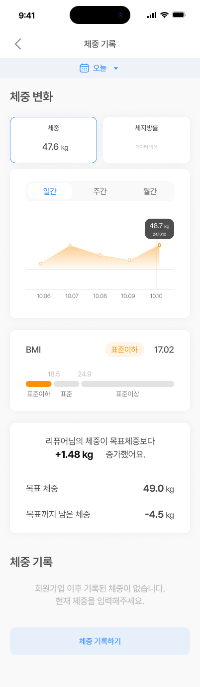
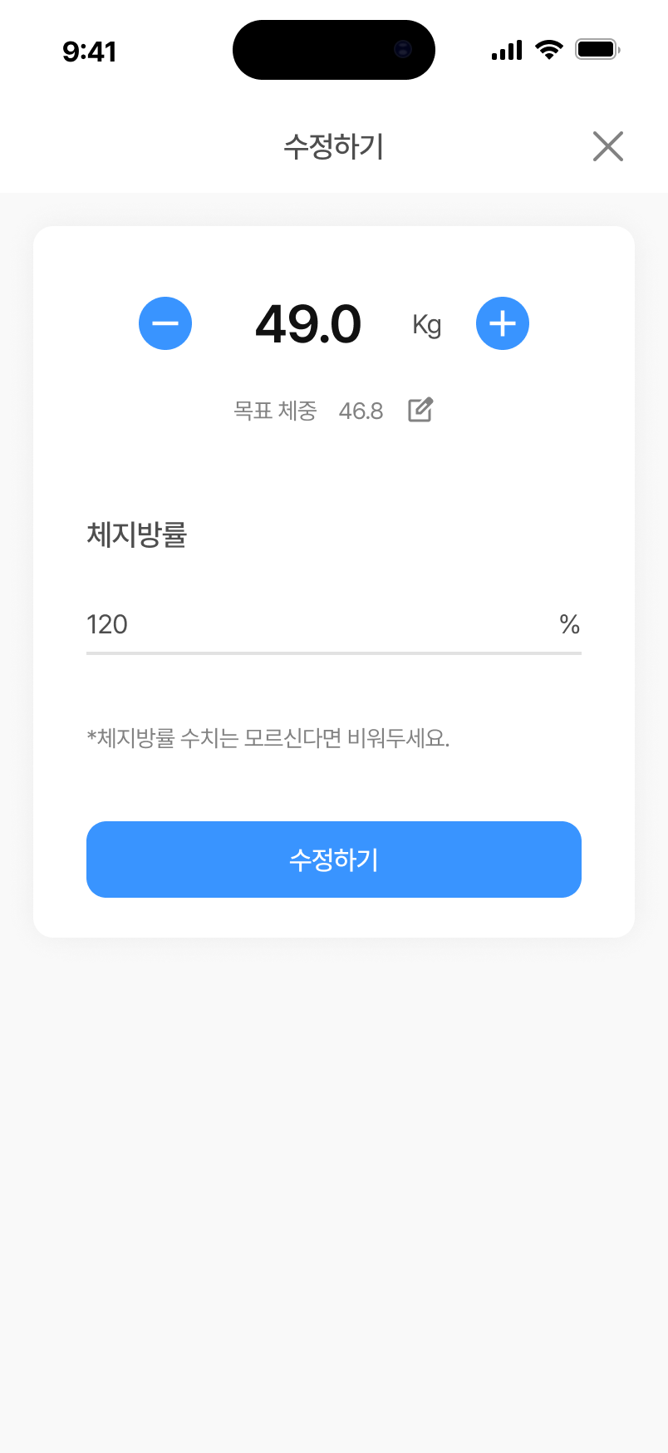
PWM-02-05-01
하루 체중 기록
20241217
description
1 | 메인 > 체중 클릭 시 나오는 기록보기 페이지
1-1 | [header] Text: 하루 체중 기록 L btn: Back
1-2 | [캘린더] 참고 PWM-02-01, 4
1-3 | 체중 Clicked: 2 체중 수정하기 페이지로 이동 2) 체지방률 입력값 데이터 그대로 노출
1-4 | 일간, 주간, 월간 선택바 그래프 일간: 현재부터 전 7일까지의 기록을 나타냄 주간: 현재기준으로 한주기록의 평균을 이전 7주치까지 나타냄 월간: 월간 기록(10월,11월)의 평균 기록을 이전 6개월 치를 나타냄
1-5 | 현재 입력된 체중에 따라 BMI 자동계산
1-6 | 최근 체중 기록과 오늘의 체중 기록 증감 비교 오늘의 체중 기록 노출 변화된 체중과 목표까지 남은 체중 노출
1-7 | [List] 최근기록된 체중 데이터를 모두 노출 삭제/수정 가능 삭제: 삭제하시겠습니까? 팝업 발생 수정: 데이터 유지한 채로 2로 이동 체중 기록하기 - Clicked: PWM-02-05로 이동
참고 | 날짜별 체중 기록 리스트 : /api/weight/get-weight-records (start, end 입력)
1
2
1-1
1-2
1-5
1-3
1-4
1-6
1-7

Slide 26
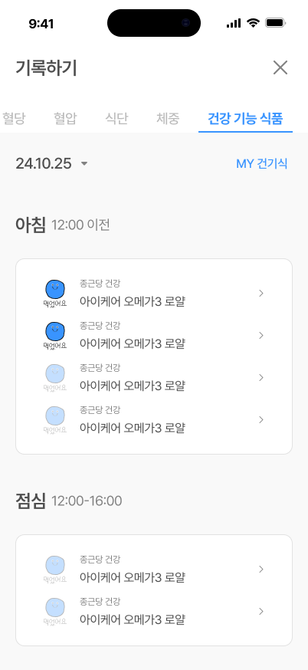


PWM-02-06
건기식 기록하기
20241217
description
1 | FAB > 건기식 클릭 시 나오는 기록하기 페이지(기록된 건기식 없는 경우)
1-1 | [header] Text: 기록하기 고정 R btn: Exit (PWM-02-01)로 이동
1-2 | [Tab] Scroll: Horizon, Align: Center Clicked: 컬러 변경하여 선택된 탭이 무엇인지 나타냄
1-3 | 날짜 (참고 PWM-02-01, 4) Clicked: 캘린더 바텀시트 활성화 2) 시간 Clicked: 바텀시트 #2 활성화 Default: 현재시각 Scroll: Vertical 3) 측정시기 Info ic 클릭 시 바텀시트 #3 선택버튼 클릭 시: 바텀시트 발생 (목록 : 공복, 아침식전, 아침식후, 점심식전, 점심식후, 저녁식전, 저녁식후, 취침 전) 4) 혈당 클릭 시 숫자 키패드 노출
1-4 | 저장하기 Active: 유효 데이터 입력 시 Clicked: PWM-02-01-01 로 이동
2 | FAB > 건기식 클릭 시 나오는 기록하기 페이지(기록된 건기식 있는 경우)
2-1 | [List] 혈당 기록 데이터 리스트 선택한 날짜 내의 기록된 측정 값 리스트 최신 순으로 3개 노출 더보기 버튼 클릭 시: PWM-02-01-01 로 이동
2-2 | FAB > 혈당 클릭시 나오는 기록하기 페이지
2-3 | FAB > 혈당 클릭시 나오는 기록하기 페이지
참고 | 음식 기록 리스트 : /api/food/get-food-records
1
2
1-1
1-2
2-1
1-3
2-2
1-4
2-3

Slide 27


PWM-02-06-01
건기식 검색하기
20241217
description
1 | 건기식 추가하기 클릭하면 나오는 페이지
1-1 | [L Btn] Back [Input field] -Default: “제품명 혹은 브랜드명을 [검색 아이콘] -Clicked: 검색 결과 데이터 요청
1-2 | 최근 검색 기록이 있는 경우: List 노출(2-1) 최근 검색 기록이 없는 경우: 텍스트 노출 “최근 검색 기록이 없습니다＂
1-3 | 추천 키워드 -최근 3일간 검색어 입력 순위 1-5까지 노출
2 | 최근 검색 기록이 있는 경우의 검색하기 페이지
2-1 | 최근 검색 기록 -최신 순으로 5개까지 노출 X로 최근 검색어 삭제 가능: 5개 유지 필요X
참고 | 건기식 검색 : /api/functional-food/search
1
2
1-1
1-2
2-1
1-3

Slide 28


PWM-02-06-01
건기식 검색하기
20241217
description
3 | 건기식 추가하기 클릭하면 나오는 페이지
3-1 | [L Btn] Back [Input field] -Default: “제품명 혹은 브랜드명을 [검색 아이콘] -Clicked: 검색 결과 데이터 요청
3-2 | Text: -데이터 결과 O: “00” 에 대한 검색 결과입니다. -데이터 결과X: “00“에 대한 검색 결과가 없습니다.
3-3 | 검색어 입력 완료한 경우 리스트 노출: 무한 스크롤바 Clicked: 2 페이지 노출
4 | 건기식 등록 상세 페이지
4-1 | 제조업체 품명 Chips: 매칭 키워드 최대 5개 노출
4-2 | 1) 섭취요일 선택(중복가능) - Clicked: Toggle on/off 2) 섭취시간 선택(중복가능) Clicked: Toggle on/off 3) 상세정보 Api 내의 정보 출력 (섭취방법, 주된 기능, 성상, 섭취 시 주의 사항)
4-3 | 추가하기 - Acitve: 2-2 on 하나라도 있는 경우 Clicked: 선택됨 리스트 +1
참고 | 섭취 중인 건기식 리스트 : /api/functional-food/get-intake-functional-food-list (섭취 시간으로 검색 가능) ex)아침식전으로 검색시 사용자가 아침식전에 (섭취하기로 등록한 건기식이 결과로 나옴)
3
4
3-1
3-2
4-1
3-3
4-2
4-3

Slide 29



PWM-02-06-01
건기식 검색하기
20241217
description
5 | 건기식 등록하기 중 선택 건기식이 있는 경우
5-1 | 4에서 추가하기 완료한 경우 체크박스 on
5-2 | Clicked: 데이터 갱신하여 PWM-02-06 이동
5-3 | 5-2 선택됨 touch area 클릭 시 발생 현재 선택됨 리스트 모두 보기
6 | 이미 섭취중인 건기식 추가하려고 할 때 발생하는 상세 페이지
6-1 | 섭취 중임을 알리는 ui 노출 Text: “이미 섭취중인 건기식입니다”
6-2 | Clicked: 5페이지로 다시 이동
5
6
5-3
6-1
5-1
5-2
6-2

Slide 30



PWM-02-06-02
My 건기식 설정
20241217
description
1 | 섭취 등록을 한 건기식 리스트를 보여주는 페이지
1-1 | [Tab] Active: 컬러 다르게 표시하여 현재 선택된 탭이 무엇인지 알려주도록 함 Clicked: 해당 리스트로 갱신
1-2 | 현재 섭취중인 건기식이 없는 경우 노출되는 페이지
1-3
1-4 | 현재 섭취중인 건기식이 있는 경우 노출되는 페이지 [List] 등록한 건기식 리스트 전체 노출 [Btn] 해당 카드 클릭 시: PWM-02-06-02-1 로 이동 삭제 버튼 클릭 시: 리스트에서 제거 섭취 시작 버튼 클릭 시: 해당 건기식 섭취중단 리스트로 이동
2 | 섭취중단 중인 건기식 리스트를 보여주는 페이지
2-1 | 현재 섭취중단 상태인 건기식이 있는 경우 노출되는 페이지 [List] 등록한 섭취중단 건기식 리스트 전체 노출 [Btn] 삭제 버튼 클릭 시: 리스트에서 제거 섭취 시작 버튼 클릭 시: 해당 건기식 섭취 중 리스트로 이동
참고 | 섭취 중인 건기식 리스트 :/api/functional-food/get-intake-functional-food-list (섭취 중단 여부로 검색 가능 – 섭취 중단시 true로 검색) 섭취 중인 건기식 삭제 : /api/functional-food/delete-intake-functional-food
1
2
1-1
1-4
2-1
1-2
1-3

Slide 31

PWM-02-06-02-1
My 건기식 섭취 수정
20241217
description
1 | 섭취 등록을 한 건기식의 상세 설정 페이지
1-1 | 1)Toggle 섭취 중 여부를 토글로 제공하여 on/off 2) 상세보기 Clicked: 5번 바텀시트 활성화
1-2 | 섭취요일 Clicked: 3번 바텀시트 활성화
1-3 | 섭취시간 Clicked: 4번 바텀시트 활성화
1-4 | 수정하기 Clicked: 변경된 데이터로 갱신 후 PWM-02-06-02로 이동 삭제하기 Clicked: 해당 리스트 삭제 후 PWM-02-06-02 로 이동
참고
1
1-1
1-2
1-3
1-4

Slide 32

PWM-02-06-02-1
My 건기식 섭취 수정
20241217
description
2 | 섭취 등록을 한 건기식의 상세 설정 페이지(섭취 중단 상품 클릭 시)
2-1 | 1)Toggle 섭취 중 여부를 토글로 제공하여 on/off 2) 상세보기 Clicked: 5번 바텀시트 활성화
2-2 | 수정하기 Clicked: 변경된 데이터로 갱신 후 PWM-02-06-02로 이동 삭제하기 Clicked: 해당 리스트 삭제 후 PWM-02-06-02 로 이동
2
2-1
2-2

Slide 33



PWM-02-06-02-1
My 건기식 섭취 수정
20241217
description
3 | 섭취 요일 설정을 위한 바텀시트 Clicked: Active 상태로 변경(중복가능) (Active 시 clicked: default로 변경)
4 | 섭취 시간 설정을 위한 바텀시트 Clicked: Active 상태로 변경(중복가능) (Active 시 clicked: default로 변경)
5 | 건기식 내용 상세보기 바텀시트 닫기 클릭시 : back
참고 | 섭취 중인 건기식 상세보기 : /api/functional-food/get-intake-functional-food 섭취 중인 건기식 수정 : /api/functional-food/update-intake-functional-food (섭취 요일 또는 섭취 시간 변경)
3
4
5

Slide 34


PWM-02-06-03
하루 건기식 기록
20241217
description
1 | 메인 > 건기식 클릭 시 나오는 기록보기 페이지(데이터 없는 경우)
1-1 | [header] Text: 하루 건기식 기록 L btn: Back
1-2 | [캘린더] 참고 PWM-02-01, 4
1-3 | My 섭취 건기식 관리 Clicked: PWM-02-06-02 이동 2) 달성률 등록 건기식 없는 경우: 텍스트 노출 :아직 섭취중인 건기식이 없습니다. 섭취중인 건기식이 있다면 추가해주세요＂
1-4 | Clicked: PWM-02-06-01 로 이동
2 | 메인 > 건기식 클릭 시 나오는 기록보기 페이지 (데이터 있는 경우)
2-1 | 등록 건기식이 없는 경우: 1-3 달성률 계산: 먹었어요 표시 리스트 /등록 리스트 *100
2-2 | 아이콘 toggle 먹었어요/ 안먹었어요 실시간 반별하여 2-1 달성률 계산
참고
1
2
1-1
1-2
1-3
2-1
2-2
1-4

Slide 35


PWM-03-01
맞춤 추천 메인
20241217
description
1 | 네비게이션 바> 맞춤추천 클릭 시 나오는 페이지
1-1 | [Input field] -Default: “제품명 혹은 브랜드명을 입력해주세요” [검색 아이콘] -Clicked: 검색 결과 데이터 요청 [하트 아이콘] - Clicked: PWM-03-01-01 로 이동
1-2 | text “00”님의 건강상태에 따른 건기식 추천! 미리 분석된 건강 상태에 맞춰 퓨어윗미가 섭취를 권장하는 상품을 가져왔어요.
1-3 | [Tab] -Clicked: 해당 카테고리 리스트로 갱신 [List] -Card Clicked: PWM-03-02,2 바텀시트 활성화 -하트 ic Clicked: 하트 채워지며 해당 리스트 관심상품으로 이동(PWM-03-01-01)
1-4 | 무한 스크롤으로 수정 스크롤 시 스피너 등장하여 로딩중임을 알리도록 함
2 | 건강인이라 맞춤 추천이 필요치 않은 경우의 페이지
2-1 | 닫기 Clicked: 해당 구역 invisible 되며 정렬 갱신
참고
1
2
1-1
1-2
1-3
2-1
1-4

Slide 36


PWM-03-01-01
관심 상품
20241217
description
1 | PWM-03-01 헤더의 하트 아이콘 클릭 시 나오는 페이지
1-1 | [header] L btn: Back
1-2 | 데이터 있는 경우: 리스트 노출 데이터 없는 경우: 1-3 처럼 텍스트 노출
참고
1
2
1-1
1-2
1-3

Slide 37


PWM-03-02
맞춤 추천 건기식 검색
20241217
description
1 | 메인 > 건기식 클릭 시 나오는 기록보기 페이지(데이터 없는 경우)
1-1 | [L Btn] Back [Input field] -Default: “제품명 혹은 브랜드명을 입력해주세요“ [검색 아이콘] -Clicked: 검색 결과 데이터 요청 [하트 아이콘] - Clicked: PWM-03-01-01 로 이동
1-2 | Text: -데이터 결과 O: “00” 에 대한 검색 결과입니다. -데이터 결과X: “00“에 대한 검색 결과가 없습니다.
1-3 | 검색어 입력 완료한 경우 리스트 노출: 무한 스크롤바 Clicked: 2 페이지 노출
2 | 맞춤추천 건기식 상세보기 바텀시트
참고
1
2
1-1
1-2
1-3

Slide 38


PWM-04-01
마이페이지 메인
20241217
description
1 | 네비게이션 바> 마이페이지 클릭 시 나오는 페이지
1-1 | [GNB] : 상단 고정 L : Text R Btn: 설정 설정 Clicked: PWM-04-03 으로 이동
1-2 | text “00”님, 안녕하세요! 매일매일 체크하는 오늘의 건강상태 - 결과확인하기 Clicked: PWM-04-02 로 이동
1-3 | 연동된 데이터 없는 경우 -Clicked: 디바이스 설정 창으로 이동 연동된 데이터 있는 경우 -Clicked: PWM-04-04로 이동
1-5 | Clicked: PWM-04-06로 이동
1-6 | Clicked: 2로 이동 취소: 1로 돌아가기 로그아웃: 로그아웃 진행하고 로그인 페이지로 돌아감(PWM-01-03)
2 | 로그아웃 데이터 판단 팝업 활성화
참고
1
2
1-1
1-2
1-3
1-4
1-6
1-5

Slide 39




PWM-04-02
오늘의 건강상태
20241217
description
1 | 마이페이지> 결과 확인하기 클릭 시 나오는 페이지
1-1 | Back: PWM-04-01 로 이동
1-2 | 입력 데이터를 기준으로 결과 판단(질환인 분류에 따라 아이콘 그리고 상태가 변경됨) -정상인: 건강인/맑음☺ -반건강인1: 주의요망상태/흐림 -반건강인2: 건강유의상태/매우흐림 -질환인: 질환인/나쁨☹
1-3 | PWM-04-03에 입력된 데이터 값 노출 해당 페이지에서 변경 불가
1-4 | 질환별 위험 상태 시각화 *분류기준 참고
1-5 | Clicked: PWM-04-02-01 이동
참고
1
*분류 기준
1-1
1-2
1-3
1-4
1-5

Slide 40

PWM-04-02-01
건강조언
20241217
description
1 | 네베게이션 바> 맞춤추천 클릭 시 나오는 페이지
1-1 | [R btn] exit -Clicked: PWM-04-02 로 이동
1-2 | 참고 링크 확인
참고 | https://www.notion.so/repurehealthcare/15fdedb141ec8016977cd01e8dcb8917
1
1-1
1-2

Slide 41


PWM-04-03
개인정보 설정
20241217
description
1 | 네베게이션 바> 맞춤추천 클릭 시 나오는 페이지
1-1 | [R btn] exit -Clicked: PWM-04-02 로 이동
1-2 | Clicked: 각각에 해당 하는 바텀 시트 활성화
1-3 | Clicked: 2 활성화
2 | 취소: 1로 돌아가기 계정삭제: 게정삭제 진행하고 로그인 페이지로 돌아감(PWM-01-03)
참고
1
2
1-1
1-2
1-3

Slide 42

PWM-04-04
라이프 로그
20241217
description
1 | 네베게이션 바> 맞춤추천 클릭 시 나오는 페이지
1-1 | Back: PWM-04-01 로 이동
1-2 | [캘린더] 참고 PWM-02-01, 4
1-3 | 웨어러블 데이터 시각화 심박수, 걸음수 클릭시 PWM-04-04-01로 이동
참고
1
2
1-1
1-2
1-3

Slide 43



PWM-04-04-01
라이프 로그 상세
20241217
description
1 | 라이프로그> 걸음수 혹은 메인> 걸음 수 클릭 시 나오는 페이지
1-1 | Back: 뒤로가기
1-2 | [tab] 일간/주간/월간 선택 바
1-3 | 걸음수 현황 일간 : 선택날짜의 걸음수와 선택한 날짜 기준으로 어제의 걸음수와 비교 주간 : 주간 걸음수 평균과 지난 주 걸음수와 비교 월간 : 월간 걸음수 평균과 지난 달 걸음수와 비교
1-4 | 1) 걸음수 그래프 일간 : 선택날짜 기준 6일전까지 노출 주간 : 선택날짜 기준 포함 이전 3주까지 노출 월간 : 선택날짜 기준 포함 이전 3월까지 노출 일간은 기록된 걸음수, 주간과 월간은 기간동안 기록 된 걸음수 평균 노출
2 | 라이프로그>심박 수 클릭 시 나오는 페이지
2-1 | 해당 일자의 심박수 최저-최고 값 데이터 노출
2-2 | 심박수 상세 Info ic 클릭 시: 2-3 바텀시트 노출 리스트 측정된 리스트 전체 노출 데이터 너무 많으므로 동일한 수치는 생략
2-3 | 심박수 상세 바텀시트
참고
1
2
1-1
1-2
2-1
1-3
2-2
2-3
1-4

Slide 44

PWM-04-05
디바이스 연동
20241217
description
1 | 마이페이지> 디바이스 연동 클릭 시 나오는 페이지
1-1 | Back: PWM-04-01 로 이동
1-2 | 안드로이드일 경우 삼성 헬스와 구글 피트니스만 노출 2) IOS일 경우 애플 건강만 노출 3) 연결하기 - Clicked: 디바이스 자체 설정 화면으로 이동
참고
1
1-1
1-2

Slide 45

PWM-04-06
약관 상세
20241217
description
1 | 네베게이션 바> 맞춤추천 클릭 시 나오는 페이지
1-1 | Back: PWM-04-01 로 이동
1-2 | text “00”님의 건강상태에 따른 건기식 추천! 미리 분석된 건강 상태에 맞춰 퓨어윗미가 섭취를 권장하는 상품을 가져왔어요.
1-3 | [Tab] -Clicked: 해당 카테고리 리스트로 갱신 [List] -Card Clicked: PWM-03-02,2 바텀시트 활성화 -하트 ic Clicked: 하트 채워지며 해당 리스트 관심상품으로 이동(PWM-03-01-01)
1-4 | 무한 스크롤으로 수정 스크롤 시 스피너 등장하여 로딩중임을 알리도록 함
2 | 건강인이라 맞춤 추천이 필요치 않은 경우의 페이지
2-1 | 닫기 Clicked: 해당 구역 invisible 되며 정렬 갱신
참고
1
1-1
1-2

Slide 46

PWM-04-07
알림 설정
20241217
description
1 | 마이페이지> 알림설정 클릭 시 나오는 페이지
1-1 | Back: PWM-04-01 로 이동
1-2 | [Toggle] 건기식 섭취, 식단, 혈당, 수면 알림 설정 토글 버튼
참고
1
TBD
1-1
1-2

